Slide 1
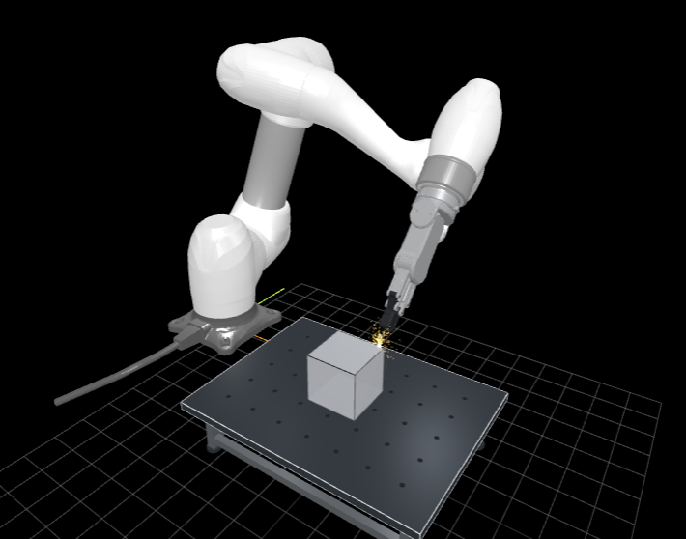
[두산로보틱스] 지능형 로보틱스 엔지니어 | 협동-1 프로젝트
협동로봇 추정 외력을 활용한
부재 형상 측정과 용접 경로 생성
(협동1) ROS2를 활용한 로봇 자동화 공정 시스템 구현 프로젝트
카메라도 추가 센서도 없이, 로봇이 직접 만져서 용접선을 찾고 따라간다
TEAM C-3조 weld-made
박병후 김학민 남현지 정의석
멘토 이일주
웹 관제 화면의 M0609 디지털 트윈 — 스캔 결과로 모서리를 따라가는 용접 모션
Notes:
안녕하십니까, C-3조 weld-made 입니다. 저희는 카메라도 추가 센서도 없이, 협동로봇이 부재를 직접 만져 형상을 재고 그 모서리를 용접선으로 따라가는 시스템을 구현했습니다.

Slide 2
목차
01
프로젝트 개요
주제 · 배경 · 기획의도, 특화 포인트, 프로젝트 내용, 장비, 기대효과
02
팀 구성 및 역할
노드 단위 역할 분담
03
수행 절차 및 방법
목적 · 일정 · 일하는 방법 (프로젝트 구조)
04
프로젝트 수행 경과
아키텍처 · 흐름 · 화면 · 관제 웹 · 알고리즘 · 모션 · 실기 디버깅 · 챌린지 · 용접 결과 · 평가 결과
05
자체 평가 의견
팀 · 개인 평가
Notes:
발표는 결과보고서 양식을 따라 프로젝트 개요, 팀 구성, 수행 절차, 수행 경과, 자체 평가의 다섯 부분입니다.
▶ 전환: 먼저 영상 하나를 보시겠습니다.

Slide 3
01
프로젝트 개요 ① 주제 · 선정 배경 · 기획의도
협동로봇 용접은 아직 사람이 경로를 찍어 준다 — 품종이 바뀌면 처음부터 다시
▶
현장 영상 · 약 33초 — 직접교시로 용접 경로를 가르치는 모습
"초보자가 로봇을 티칭하는 데 1시간" · 클릭하면 영상이 열린다
가설
다품종 소량 생산이 중심인 중소 현장에서는, 품종이 바뀔 때마다 하는 재티칭이 협동로봇 용접의 가장 큰 운영 비용이다.
→ 로봇이 부재를 직접 만져 용접선을 찾으면, 숙련 교시자 없이 품종을 바꿔도 다시 가르치지 않고 용접 경로를 얻을 수 있다.
출처: 현장 영상 = 협동로봇 직접교시 용접 사례 발췌 · 가설 = BRD v3.2.0 1.3절 (1회 티칭 시간은 가정값, 1.6절)
3
Notes:
[현장 영상 앞부분 약 10초 재생] 협동로봇 용접은 지금도 이렇게 사람이 로봇을 끌어 경로를 가르칩니다. 초보자도 한 시간이면 된다고 하지만, 문제는 이 한 시간이 품종이 바뀔 때마다 반복된다는 점입니다.
하루 두 번 품종을 바꾸고 한 번에 한 시간으로 잡으면, 1년에 500시간을 티칭에 씁니다.
그래서 저희는 다품종 소량 생산이 중심인 중소 현장에서는 재티칭이 협동로봇 용접의 가장 큰 운영 비용이라는 가설을 세웠습니다.
로봇이 부재를 직접 만져 용접선을 찾으면, 숙련 교시자 없이도 품종을 바꿀 수 있습니다.
▶ 전환: 이 가설이 왜 지금 의미가 있는지, 현장의 한계 네 가지로 보겠습니다.

Slide 4
01
프로젝트 개요 ① 주제 · 선정 배경 · 기획의도
현장의 한계는 넷 — 사람이 찍는 경로 · 어긋나는 부재 · 줄어드는 숙련자 · 비전의 난제
현장에서 협동로봇 용접이 아직 부족한 점
1 경로는 여전히 사람이 찍는다
· 두산로보틱스도 로봇 용접을 "프로그래밍된 동작으로 같은 경로를 반복"하는 것으로 설명한다
· 해외 협동로봇 용접 패키지도 용접 조인트를 손으로 터치해 설정한다 (직접교시)
2 부재가 조금만 어긋나도 결함이 난다
· 정렬 편차는 센서로 보정하지 않으면 품질에 영향을 준다
· 조선소 현장도 "처음부터 완벽하지 않아 현장과 오차를 줄여 가는 중"이라고 말한다
3 교시할 사람이 없다
· 조선업은 업황이 좋아져도 기술자 복귀가 거의 없어 외국인 근로자로 채운다
· 외국인 근로자에게 손기술 용접을 맡기려면 상당한 교육이 필요하다
· 직접교시도 결국 손기술 있는 사람이 해야 한다
4 대형 조선사는 도면 · 비전 기반 자율로 가는 중
· HD현대중공업: 작업자가 로봇을 직접 옮기고 용접 위치를 입력하던 방식 → 도면 기반 자율 이동, 1인 최대 6대 운용 (2026.6)
· 한화오션 · NC AI 자율용접 과제: 아크 광 · 불꽃 · 분진 · 렌즈 오염 속에서 비전이 버티는 것이 과제 (2026.6)
출처: 두산로보틱스 로봇 용접 소개 · Hirebotics · 용접 로봇 도입 적합성 분석(KISTI, 2022) · Standard Bots · HD현대삼호 사례 · 아시아경제 2026.6.14 · 로봇신문 2026.6.4
4
Notes:
첫째, 경로는 여전히 사람이 찍습니다. 두산로보틱스도 로봇 용접을 프로그래밍된 경로의 반복으로 설명하고, 해외 패키지도 조인트를 손으로 터치해 설정합니다.
둘째, 부재가 조금만 어긋나도 보정이 없으면 로봇은 가르친 경로를 그대로 따라가 품질이 흔들립니다.
셋째, 가르칠 사람이 줄고 있습니다. 조선업은 업황이 좋아져도 기술자가 거의 돌아오지 않는데, 직접교시도 결국 손기술 있는 사람의 일입니다.
넷째, 대형 조선사는 도면과 비전 기반 자율 용접으로 가고 있지만, 아크 광과 불꽃, 분진 속에서 비전이 버티는 것이 여전히 과제입니다. 도면이 없고 비전 장비를 들이기 어려운 중소 현장에는 다른 해법이 필요합니다.
▶ 전환: 저희는 그 해법의 조건을 세 가지 요구로 정리했습니다.

Slide 5
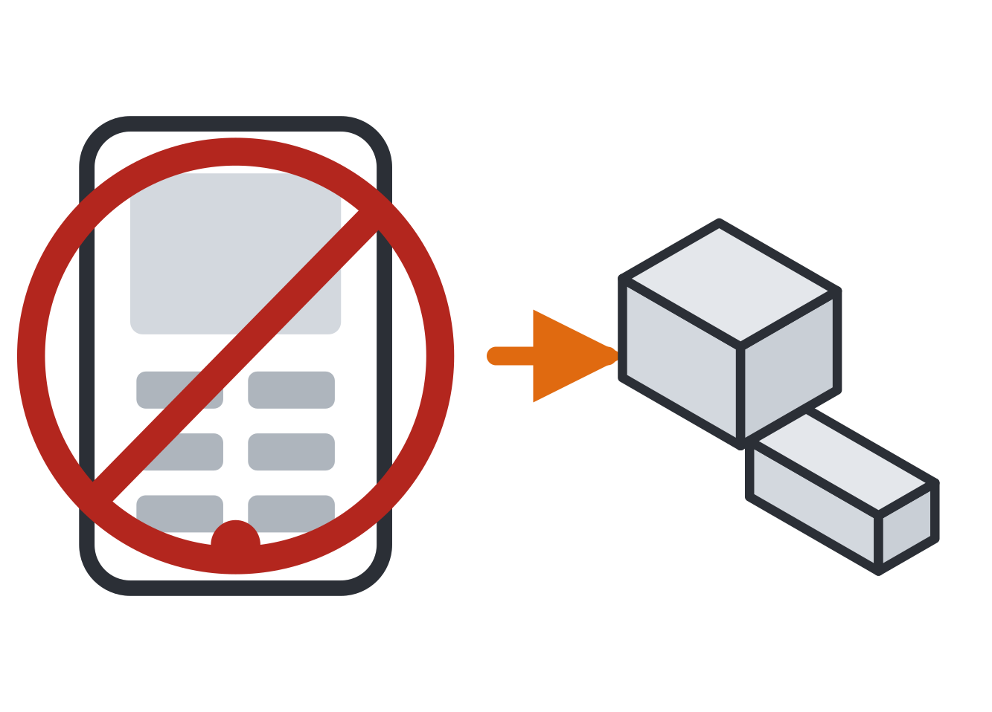
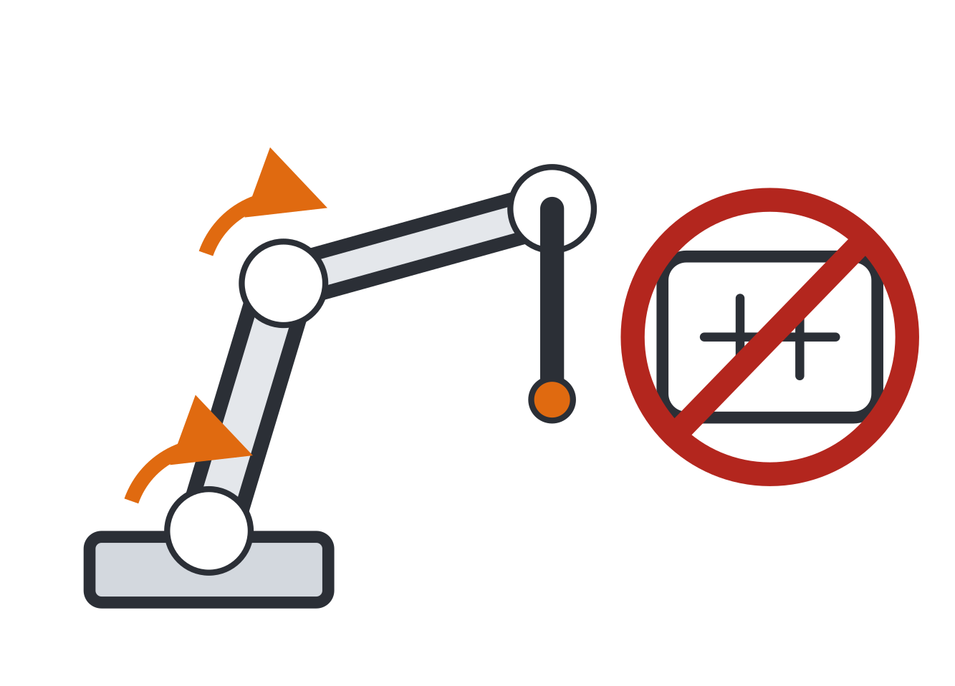
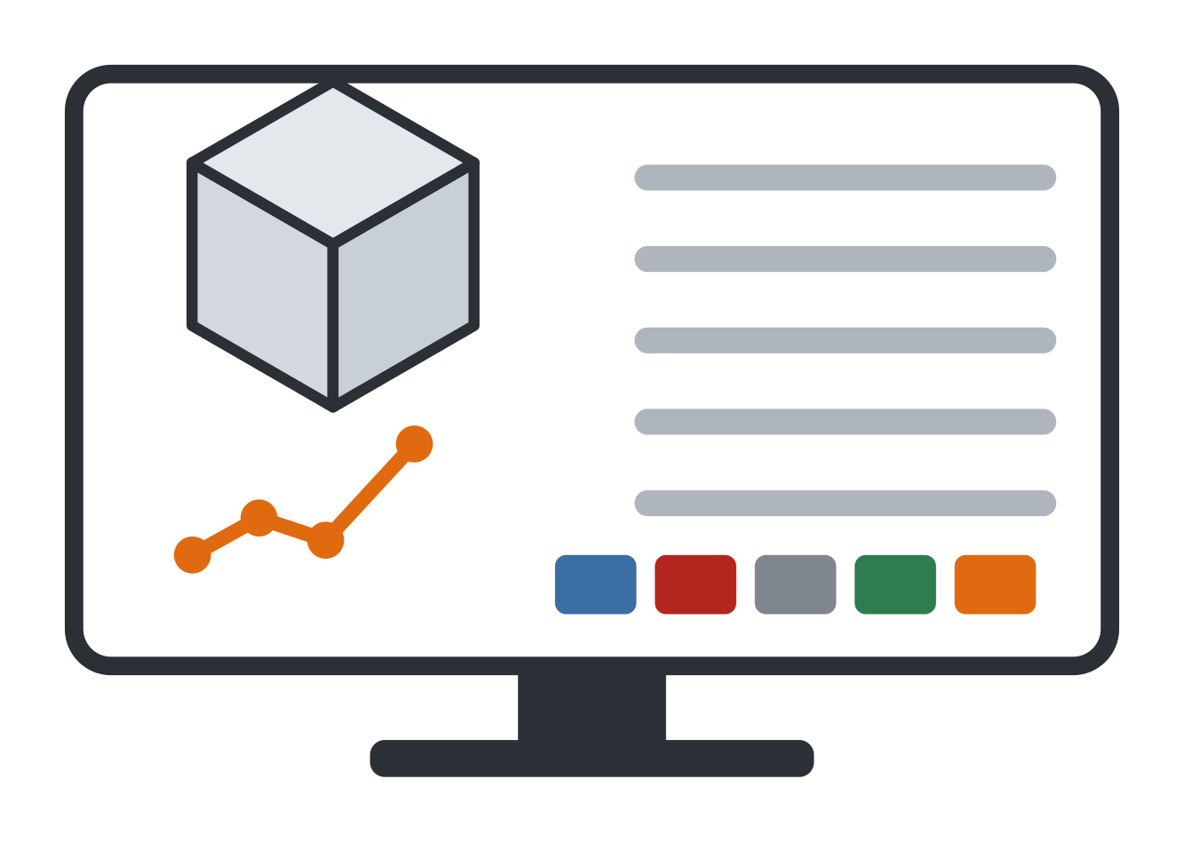
01
프로젝트 개요 ① 기획의도 · 요구사항 · 범위
비즈니스 요구 3개를 사용자 스토리로 쪼개 MVP 범위를 정했다
합격 목표
모서리 · 높이
오차 ±3 mm
티칭 없는 품종 교체
센서 추가 없는 도입
과정의 가시화
원하는 것 부재를 놓고 시작만 누른다
원하는 것 추가 센서 비용 0원
원하는 것 진행 · 결과를 눈으로 본다
5점 접촉 → 경로 후보 8
치수가 바뀌어도 코드 수정 없음
로봇 추정 외력 + TCP 위치만
탐침 = 빈 인공눈물 용기
웹 3D 관제 · 버튼 5개 · 로그
설정 등록 버튼은 미구현
포함
MVP 스캔 → 경로 후보 8 · 3D 관제 · 명령 5종 · 로그
phase 2: 경로 후보 8선을 45° · 3 mm 띄워 따라가기
제외
실제 아크 용접 · 용접기 연동 · 이음 품질 검증
임의 배치 · 회전 추정 · 곡면 · 복잡 형상
경로 후보 = 직육면체 모서리 12개 중 작업대에 닿은 아래 4개를 뺀 8개 (윗면 4 + 세로 4). 출처: BRD v3.2.0 2장 · 3.3 사용자 스토리 · 10장
5
Notes:
티칭 없이 품종을 바꾸고, 센서를 더하지 않고, 과정을 눈으로 볼 수 있어야 합니다.
그래서 시작만 누르면 다섯 번 접촉해 용접할 모서리 여덟 개를 뽑고, 로봇의 추정 외력만 써서 추가 센서 비용을 0원으로 했으며, 웹 3D 관제 화면을 만들었습니다. 합격 기준은 모서리와 높이 오차 ±3 mm를 목표로 했습니다.
▶ 전환: 그렇다면 기존 대안과는 무엇이 다른지 비교해 보겠습니다.

Slide 6
01
프로젝트 개요 ① 특화 포인트 · 차별화
만져서 위치를 찾는 것은 검증된 방식이다. 우리는 용접기 없이, 티칭 없이 한다
대안 | 티칭 | 추가 하드웨어 · 통합 | 약점 | 추가 비용
재티칭 (현행) | 매번 필요 | 없음 | 사람에 의존, 교시 중 비가동 | 인건비
와이어 터치센싱 | 기준 경로 필요 | 감지 기능 있는 용접 전원, 와이어 커터 · 브레이크 | 통전되는 깨끗한 모서리 필요, 경로를 오프셋할 뿐 | 용접 전원 옵션
레이저 · 3D 비전 | 제품에 따라 불필요 | 센서, 핸드아이 캘리브레이션 | 반사 표면 · 아크광 · 스패터 · 연기 | 1만~5만 달러 이상
오프라인 프로그래밍 | 현장 교시 대체 | CAD 모델, 셀 캘리브레이션 | 도면 없는 임가공 품목에 어려움 | SW · 모델링
본 시스템 | 불필요 | 없음 (탐침 팁만) | 탐색이 느리다, 단순 형상 (MVP) | 0원 (기존 로봇 사용)
출처: 터치센싱 = FANUC 용접 협동로봇 옵션 · Vectis(UR 기반) · THG Automation 패키지. 센서 비교 = Standard Bots. 비전 난제 = 로봇신문 2026.6.4 (한화오션 · NC AI)
6
Notes:
접촉으로 위치를 찾는 것 자체는 검증된 방식입니다. 다만 상용 와이어 터치센싱은 전용 용접 전원이 필요하고, 이미 가르친 경로를 조금 옮기는 기능입니다.
3D 비전은 추가 비용이 1만에서 5만 달러 이상이고 아크 광과 반사에 약하며, 오프라인 프로그래밍은 도면 없는 임가공 품목에 쓰기 어렵습니다.
저희 방식은 기존 로봇에 탐침 하나만 쥐여 주므로 추가 비용이 없고, 탐색 결과로 용접선 자체를 만들기 때문에 먼저 가르친 경로가 필요 없습니다. 대신 탐색이 느리고 아직 단순 형상만 된다는 약점도 표에 그대로 적었습니다.
▶ 전환: 이 개념을 한 장으로 정리하면 이렇습니다.

Slide 7
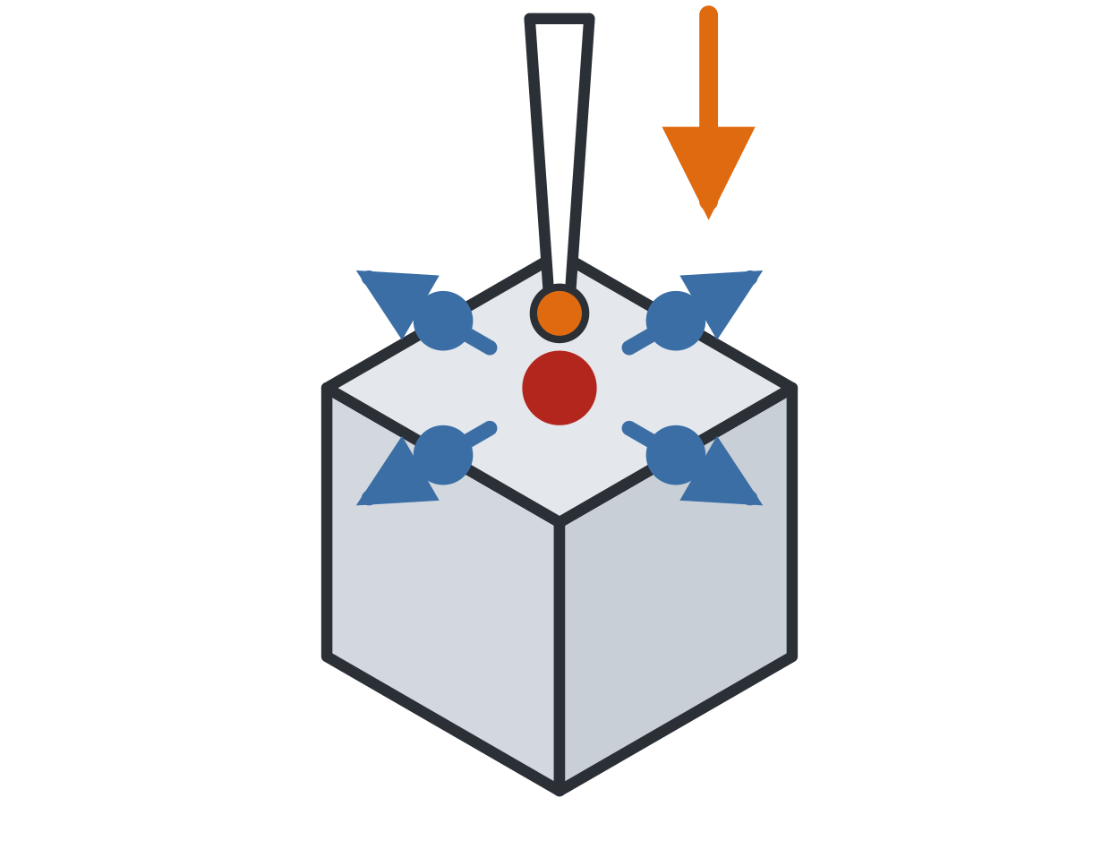
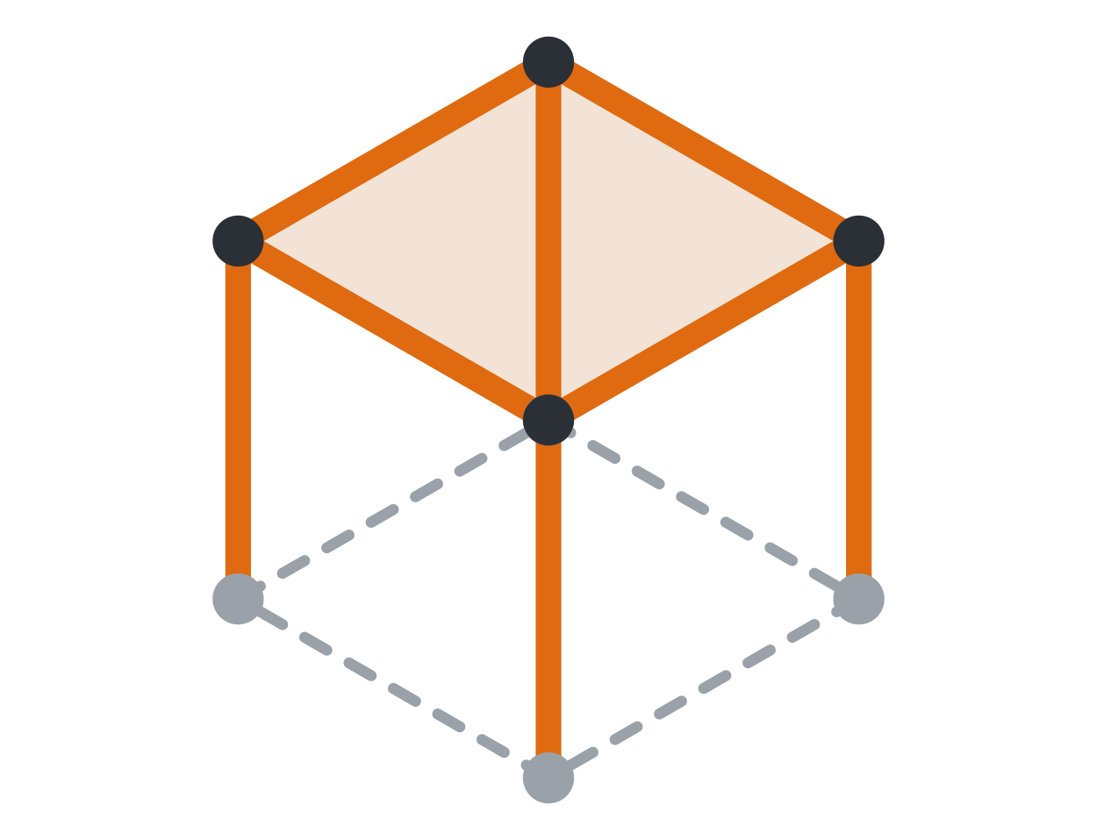
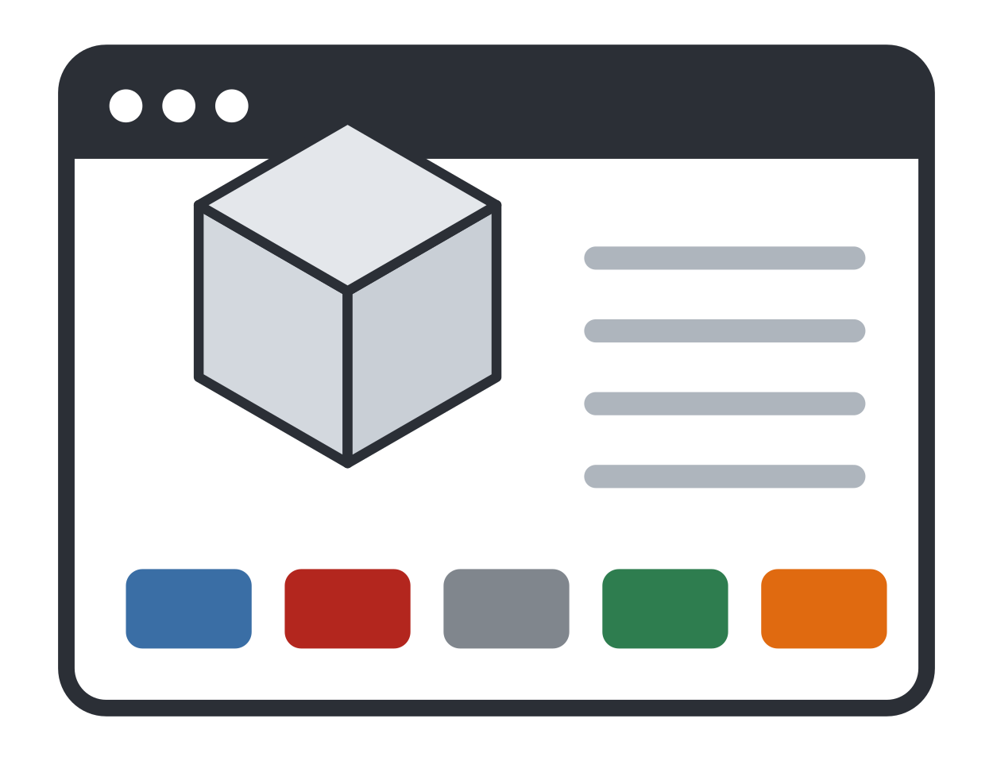
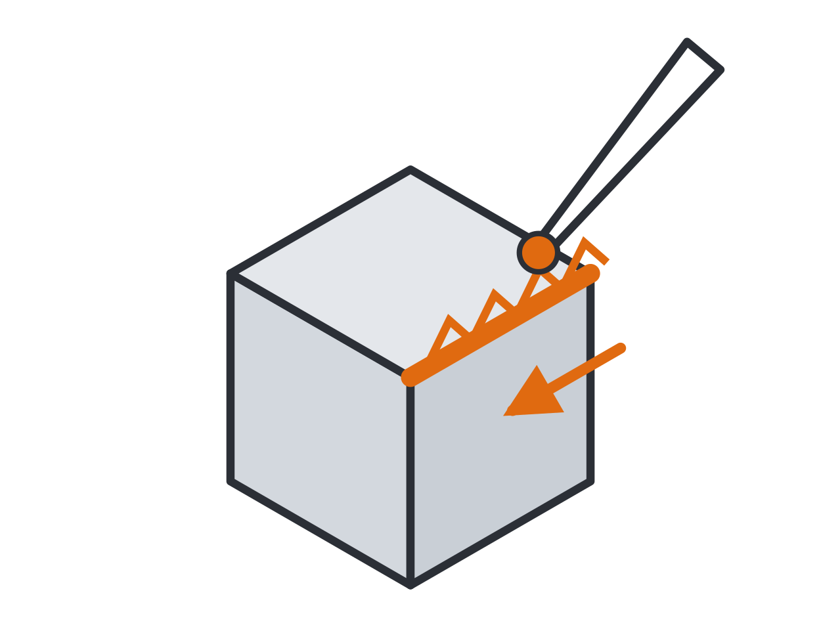
01
프로젝트 개요 ② 프로젝트 내용 · 컨셉 · 훈련 연관
부재를 놓고 시작만 누르면, 로봇이 다섯 번 만져 형상과 경로 후보를 만들고 따라간다
① 만진다
윗면 1점 + 네 방향 모서리 4점
로봇 추정 외력으로 닿음 · 떨어짐 판정
훈련 내용과의 연관
ROS 2 노드 · 통신
자체 노드 6개, 토픽 · 서비스 · 액션을 계약 문서로 정의
② 계산한다
편향 보정 → 직육면체
꼭짓점 8 · 모서리 12 → 경로 후보 8
두산 로봇 API
이동 · 정지 · 순응/힘 제어 · 위치 · 외력 조회를 robot_manager 에서 호출
③ 보여준다
웹 3D · 좌표표 · 로그
명령 5종: 시작 · 중지 · 안전복귀 · 재시작 · 안전 해제
launch · 파라미터
bringup 한 번에 기동, sim ↔ 실기를 인자 하나로 전환
④ 따라간다
경로 후보 8선을 45° · 3 mm 띄워
확장 단계: 스캔 결과로 용접 모션
HMI · 웹 연동
React 3D 관제 · MQTT · FastAPI · PostgreSQL
컨셉: 놓고 → 누르면 → 로봇이 찾고 따라간다
출처: BRD v3.2.0 2장 범위 · 1.4 탐색 절차 · 시스템 아키텍처 · phase 2 계획. 훈련 연관은 결과보고서 작성 가이드의 필수 항목
7
Notes:
프로젝트는 네 단계입니다. 만지고, 계산하고, 보여 주고, 따라갑니다. 윗면 한 점과 네 방향 모서리 네 점을 만져 직육면체를 계산하고, 진행과 결과를 웹 3D 로 보여 준 뒤, 확장 단계에서 여덟 모서리를 45도 자세로 3 mm 띄워 따라갑니다.
오른쪽은 각 단계에 쓰인 교육 내용입니다. 사용자는 부재를 놓고 버튼 하나만 누르면 됩니다.

Slide 8
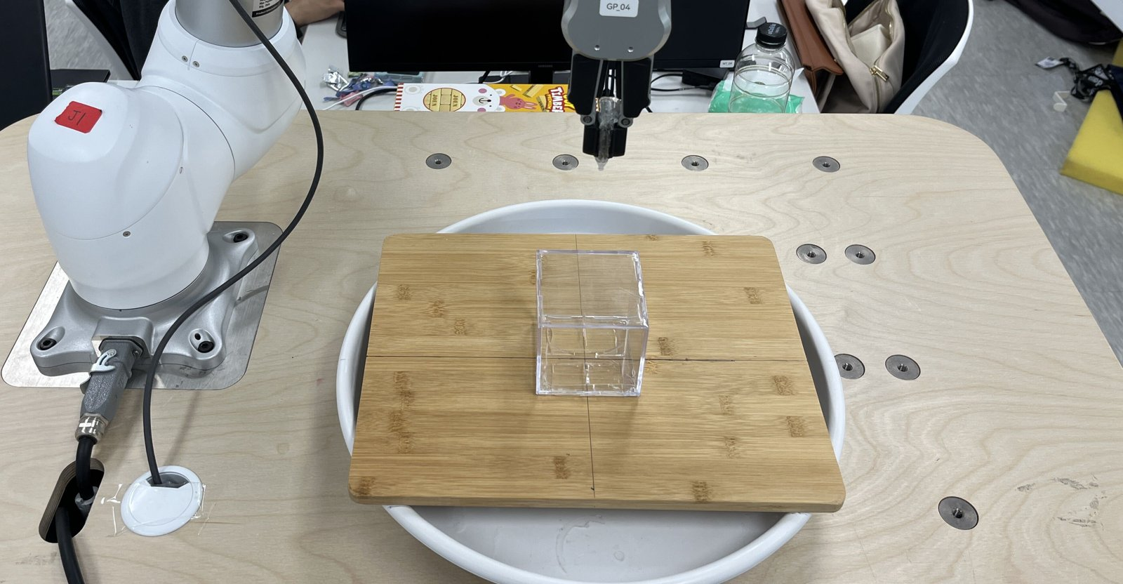
01
프로젝트 개요 ③ 활용 장비 · 개발환경
두산 M0609 + RG2 + 탐침 하나로, 별도 힘 센서 없이 접촉 탐색한다
RG2 가 쥔 탐침 · 작업대 위 큐브
항목 | 사양 · 값
협동로봇 | 두산 M0609 (6축, 가반 6 kg, 명목 도달거리 900 mm, 반복정밀도 ±0.03 mm)
그리퍼 | OnRobot RG2 — 탐침 고정 파지만 한다 (폭 변화는 판정에 안 씀)
탐침 | 빈 인공눈물 용기 (별도 센서 아님), 팁 반지름 약 2 mm
툴 치수 (캘리퍼 실측) | 탐침 몸통 지름 13 mm · 그리퍼 밖으로 나온 탐침 12 mm
힘 측정 | 별도 센서 없음 — 로봇 관절 토크 기반 외력 추정값 사용
툴 등록 | rg2_probe 1.3 kg, 무게중심 (0, 31.08, 29.84) mm, TCP [0, 0, 252.12] mm
부재 | 약 80 mm 투명 큐브 (스캔 결과 폭 83.00 · 길이 80.64 · 높이 80.76 mm)
작업대 | 로봇 옆 대나무 판, 표면 z = Base 95.006 mm (실측)
시작 조건 | 큐브 위치 · 크기를 입력하지 않는다. 홈 자세에서 웹의 시작 버튼만 누른다
구분 | 개발 · 실행 환경
메인 PC | Ubuntu 24.04 · ROS 2 Jazzy · Python 3.12, 로봇과 유선
웹 PC | Docker (Mosquitto · PostgreSQL · FastAPI · Spring Boot) + React, 메인 PC 와 MQTT
시뮬레이션 | 두산 에뮬레이터 (Virtual) + 자체 가상 접촉 입력원
로봇 드라이버 | doosan-robot2 · onrobot_driver
출처: 산출물 04 하드웨어 구성 · 개발 환경 기록 · 실기 툴 치수 측정 (캘리퍼)
8
Notes:
장비는 두산 M0609 와 RG2 그리퍼, 탐침 하나가 전부이고, 추가 센서는 하나도 달지 않았습니다. 탐침은 다 쓴 인공눈물 용기를 3D 프린트 홀더로 물린 것이고, 전기 신호를 내지 않습니다.
닿았는지, 모서리에서 떨어졌는지는 로봇이 관절 토크로 추정한 외력 하나로만 판단합니다. M0609 처럼 외력 추정이 되는 협동로봇이라면 하드웨어를 더 살 필요가 없다는 뜻입니다.

Slide 9
01
프로젝트 개요 ⑤ 활용방안 · 기대효과
하루 두 번 품종을 바꾸는 현장이면 도입비를 약 7개월에 회수한다 (가정 기반)
항목 | 보수적 | 기본 | 낙관적
품종 교체 횟수 | 일 1회 · 250회 | 일 2회 · 500회 | 일 4회 · 1,000회
1회 재티칭 시간 | 0.5 h | 1.0 h | 2.0 h
자동화 후 사람 개입 | 0.1 h | 0.1 h | 0.1 h
연간 절감 티칭 시간 | 100 h | 450 h | 1,900 h
연간 절감액 (인건비 + 불량 감소) | 250만원 | 1,775만원 | 9,050만원
투자 회수 (SW · 셋업 도입비 1,000만원) | 약 6.7년 | 약 7.2개월 | 약 1.3개월
판정 | 도입 부적합 | 적합 | 적합
목표 고객
품종 교체가 하루 2회 이상이거나 1회 티칭이 1시간 안팎인 임가공 · 제관 업체
손익분기
2년 회수 기준 가동일당 약 0.7시간의 티칭을 없애야 한다
출처: BRD v3.2.0 1.6 경제성 수치화. 인건비 25,000 · 35,000 · 45,000원/h, 연 유지비 100만원 (모두 팀 가정값)
9
Notes:
하루 두 번 품종을 바꾸고 한 번 가르치는 데 한 시간이 드는 현장에서, 사람이 개입하는 시간을 한 번에 6분으로 줄이면 1년에 450시간을 아낍니다.
인건비와 불량 감소를 합쳐 약 1,775만 원이고, 도입비 1,000만 원을 약 7개월에 회수합니다. 반대로 하루 한 번, 30분이면 끝나는 현장은 회수에 6.7년이 걸려 도입이 맞지 않습니다.
그래서 목표 고객을 품종 교체가 하루 두 번 이상이거나 한 번 티칭에 한 시간 안팎이 드는 임가공 · 제관 업체로 좁혔습니다.

Slide 10
02
팀 구성 및 역할 팀 구성 및 역할
네 명이 노드를 나눠 맡고, 노드 사이의 약속은 계약 문서로 먼저 정했다
박병후
팀장 · 스캔 흐름 · 계약
김학민
로봇 제어 · 좌표 기준
남현지
판정 · 안전 · 통합
정의석
관제 화면 · 연동
scan_manager · result_store
contact_scan_interfaces
robot_manager
contact_detector · safety_monitor
geometry_estimator · bringup
weld_manager (phase 2)
mqtt_bridge
FastAPI · Spring Boot
React 3D
스캔 순서 상태기계
중지 · 안전복귀 · 재시작
계약 문서 · phase 2 계약
모션 · 스텝 모드 모서리 탐색
샘플 · 상태 발행
TCP · 홈 · 작업대 원점 실측
접촉 · 모서리 판정
두 겹 안전 감시
통합 빌드 · 용접 모션
ROS ↔ MQTT 번역
3D 관제 · 명령 버튼
저장 · 이력 조회
아키텍처 · 인터페이스 · 노드 구조 · BRD
하드웨어 · 예외 · 안전
네트워크 (메인 PC) · 순서도
네트워크 (웹 PC) · HMI
멘토 이일주 주제 선정 피드백 · 질의응답 · 중간 점검
맨 아래 칸 = 각자 맡아 작성한 설계 문서
10
Notes:
팀은 네 명이고 ROS 노드 단위로 나눴습니다. 병후는 스캔 순서와 계약, 학민은 로봇 제어, 현지는 접촉 판정과 안전 · 용접 모션, 의석은 웹 브리지와 관제 화면입니다.

Slide 11
03
수행 절차 및 방법 수행 절차 및 방법 · 프로젝트 구조 (목적 · 일정 · 실행)
계약을 먼저 동결하고, 모듈 → 통합 → 실기를 엿새에 끝낸 뒤 용접 모션을 더했다
목적 좌표를 한 점도 교시하지 않고, 추가 센서 없이, 치수를 모르는 직육면체의 경로 후보를 ±3 mm 안으로 얻고 따라간다
기획
9/14~9/17
계약 동결
9/18
스캔 기능 개 개발
9/19~9/20
통합 · 실기
9/21~9/23
용접 기능 개발
9/24~9/29
발표
9/30
주제 · BRD
설계 초안
토픽 · 서비스 ·
MQTT · 좌표 규칙
노드 6개 병렬 구현
목업 · sim
sim → Virtual → 실기
종단 3회 연속
스캔 결과로
용접 모션 실기
결과 보고
제출
사전 기획
수행
완료
일하는 방법
총 개발기간 9/14(월) ~ 9/30(수), 약 2.5주
계약이 코드보다 먼저
이름 · 필드 · 단위를 문서로 동결.
바뀌면 문서와 인터페이스를 함께 고친다
3단계 검증
로봇 없이 sim → 두산 에뮬레이터 → 실기.
입력원은 launch 인자 하나로 바꾼다
수치는 파라미터로
속도 · 힘 · 거리는 yaml 에 둔다.
출발값 · 실측값 · 계산값을 섞지 않는다
작게 나누고 기록으로
작업 1개씩 검토 후 합친다.
미달 · 미실시도 시험 기록에 남긴다
출처: 팀 개발 규칙 · 계약 변경 이력 · 실기 세션 기록
11
Notes:
9월 18일에 노드 사이의 토픽과 메시지 형식을 계약 문서로 먼저 동결했습니다.
덕분에 이틀 동안 각자 모듈을 따로 만들고, 사흘 만에 웹 → 실기 로봇 → 웹으로 이어지는 종단 실행을 세 번 연속 성공했습니다.

Slide 12
04
프로젝트 수행 경과 시스템 아키텍처 (H/W · 통신)
두 PC 와 로봇. PC 사이는 MQTT 하나, 접촉 판정과 정지는 메인 PC 안에서 끝난다
웹 PC · Ubuntu 24.04 · Docker
메인 PC · Ubuntu 24.04 · ROS 2 Jazzy (DDS 도메인 30)
로봇 셀
브라우저 · React 19 + Three.js
Vite :5173 (Docker 밖) · 3D 관제 · 버튼 5개
mqtt_bridge
ROS 2 ↔ MQTT
명령 검사
접수 ≠ 완료
m→mm · NaN→null
용접 중계는
계약만 (main)
contact_detector
접촉 · 모서리 · 과대 외력
robot_manager
모션 · 스텝 탐색
용접 경로 실행
두산 드라이버를
부르는 유일한 노드
하드웨어 안전
티치펜던트 비상정지 · 보호 정지 · 충돌 감지는 컨트롤러에 있다. 본 시스템은 이 설정을 바꾸지 않는다.
HTTP · WS
FastAPI :8000
REST 명령 · request_id 발급
WebSocket 중계 · 측정 DB 쓰기
scan_manager
스캔 순서 · 형상 계산
OnRobot RG2 + 탐침
3D 프린트 홀더로 고정 파지
safety_monitor
감시 4종 → 정지 · 래치
PostgreSQL 16
:5432 측정 · 업무 7 테이블
Mosquitto 2
:1883 MQTT 브로커
두산 M0609
6축 · 관절 토크 기반 외력 추정
MQTT :1883
PC 사이 유일한 연결
QoS 1 · 명령 retain 없음
weld_manager
선마다 접근→경로→후퇴
Spring Boot
:8080 이력 · 작업 등록
(화면 미연결)
컨트롤러 DRCF
192.168.1.100 : 12345
/dsr01/joint_states (관절 표시)
dsr_controller2 · onrobot_driver
제공 드라이버 · 수정 없음
DRFL TCP · 로봇 전용 유선 NIC
메인 PC 안 선은 모두 ROS 2 (DDS). 판정 · 2차 감시 · 정지가 이 PC 안에서 끝나 웹이 끊겨도 로봇은 멈춘다
명령 · 모션 요청
로봇 상태 (sample · status)
접촉 이벤트
안전 (정지 · 래치 상태)
표시 → MQTT
계약만 (점선)
출처: 산출물 01 시스템 아키텍처 v1.7 · 06 노드 구조도 연결 표 (구글 드라이브 deliverables, 9/28) · GitHub main 코드 대조 (9/30)
12
Notes:
시스템 전체 구성입니다. 크게 웹 PC, 메인 PC, 로봇 셀 세 영역으로 나뉩니다.
왼쪽 웹 PC는 도커 위에서 FastAPI, MQTT 브로커, 측정 DB가 돌아갑니다. 운영자는 브라우저에서 로봇을 3D로 보면서 버튼 다섯 개로 제어합니다. 가운데 메인 PC에는 ROS 2 위에 저희가 만든 노드들이 있고, 오른쪽이 두산 M0609와 RG2 그리퍼에 탐침을 물린 로봇 셀입니다.
가장 중요한 설계 결정은 두 가지입니다. 먼저 두 PC는 MQTT 선 하나로만 연결했습니다. 그리고 접촉 판정과 정지는 메인 PC 안에서 끝나도록 했습니다. 로봇 데이터는 contact_detector와 safety_monitor가 따로 받아서 보고, safety_monitor는 웹을 거치지 않고 바로 정지를 요청합니다. 그래서 웹이 끊기거나 느려져도 로봇은 멈춥니다.
로봇 컨트롤러에 있는 비상정지와 충돌 감지 설정은 저희 시스템이 바꾸지 않았습니다. 이 설정이 최종 안전장치로 그대로 남아 있습니다.
>>이제 메인 PC 안의 노드 구조를 보겠습니다.

Slide 13
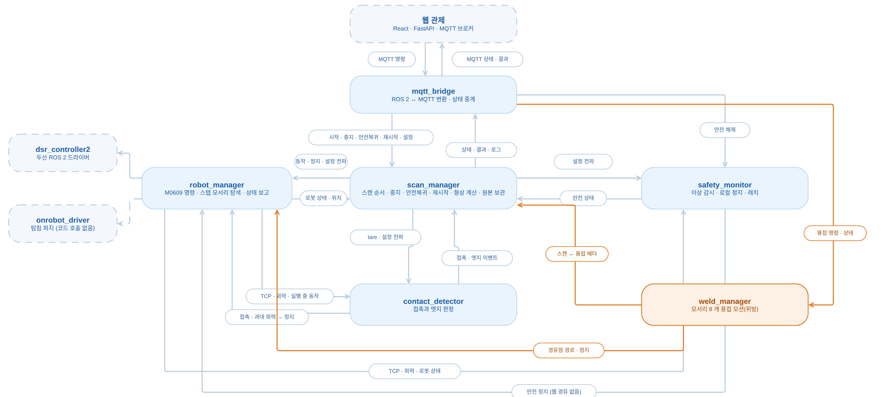
04
프로젝트 수행 경과 노드 아키텍처
자체 ROS 2 노드 6개. 두산 드라이버는 robot_manager 한 곳만 부른다
연결 62선 = 1차 44 + 용접 18
자체 30 · 표준 4 · 외부 8 · 검토안 2
자체 타입 17개 + 용접 7개
용접 노드 · 경로 실행은 9/29 main 머지. 용접 MQTT 중계는 계약만 → 용접은 ROS 2 명령으로 실행
판정 좌표 ≠ 정지 좌표
측정값은 조건이 처음 성립한 샘플의 좌표. 멈춘 자리는 따로 기록
접수 ≠ 완료
accepted 는 접수일 뿐. 정지 완료는 /robot/status 의 connected && !moving 으로만
샘플에 동작 번호를 싣는다
robot_manager 가 motion_id · operation 을 찍고, 판정은 그 값으로 짝을 맞춘다
실선 = 자체 노드, 점선 = 외부(제공 드라이버 · 웹), 주황 = phase 2 (용접, 9/29 main 머지)
출처: 산출물 06 ROS2 노드 구조도 v1.2 (간략판 v1.3) · 05 인터페이스 정의서 · GitHub main 4e810ae (2026-09-29)
13
Notes:
메인 PC 안에는 저희가 만든 노드가 여섯 개 있습니다.
이 구조에서 지킨 규칙은 세 가지입니다.
첫째, 두산 드라이버는 robot_manager 한 곳에서만 부릅니다. 스캔 노드도 용접 노드도 로봇을 직접 부르지 않기 때문에 명령이 겹치지 않습니다.
둘째, 접수와 완료를 구분합니다. 정지 요청이 받아들여졌다고 해서 멈춘 것으로 보지 않습니다. 로봇 상태에서 연결되어 있고 움직이지 않는 것이 확인되어야 정지 완료로 판단합니다.
셋째, 로봇 샘플마다 동작 번호를 싣습니다. 그래서 접촉 판정이 어느 동작에서 나왔는지 정확히 짝을 맞출 수 있습니다. 같은 이유로, 접촉 조건이 처음 성립한 좌표와 실제로 멈춘 좌표도 따로 기록합니다.
>>다음은 스캔이 실제로 진행되는 순서입니다.

Slide 14
04
프로젝트 수행 경과 기능 흐름 (Flow chart)
스캔도 용접도 상태기계가 순서를 쥐고, 실패하면 그 자리에서 멈춘다. 자동 복귀는 없다
웹 START
/scan/run
시작 관문
작업 · 설정 · 용접 중?
래치 · 연결?
PREPARING
기준점 이동
외력 기준값 tare
TOP_SEARCH
수직 하강
→ 윗면 1점
EDGE ×4
4방향 밀기
→ 모서리 1점씩
GEOMETRY
5점 → 편향 보정
→ 직육면체
HOMING
들어 올림 → 홈
(정상 완료만)
DONE
결과는 형상
계산 직후 전송
하나라도 걸리면 거절
로봇은 움직이지 않는다
방향 전환 (2번째부터)
50 mm 올림 → 원점 위 → 첫 접촉 z + 1 mm
ERROR: 원인 · 단계 · 위치 기록 후 그 자리에서 멈춤
실패 원인: 미접촉 · 모서리 없음 · 과대 외력 · 샘플 끊김 · 하강 제한 · 형상 이상
용접 흐름 (phase 2) 선 하나씩 실행하고 홈을 거친다 (9/29 결정). 한 선이 실패해도 FAILED 로 남기고 다음 선으로
/weld/run
선 번호 지정
(스캔 결과 재사용)
시작 관문
스캔 중 · 결과 없음
→ 거절 (무이동)
PREPARING
result.json →
45° · 3 mm 경유점
APPROACH
안전 높이 →
접근점
WELDING
ExecutePath line
점마다 도착 확인
RETREAT
후퇴 →
안전 높이
HOMING
홈 복귀
(다음 선은 홈에서)
DONE
/weld/result
선별 DONE · FAILED
관제자 명령 네 명령은 서로를 부르지 않는다. 중지가 홈 복귀나 재시작을 부르지 않는다
중지 STOPPING
재시작 RESUMING
안전복귀 홈으로
안전 해제 래치만 푼다
· /robot/stop + goal 취소
· /robot/status 로 정지 확인
· → STOPPED, 중단 위치 기록
· 정지를 확인 못 하면 ERROR
· STOPPED 에서, 또는 통신 끊김으로 난 ERROR 는 래치 해제 뒤
· 중단 좌표에서 올림 → tare
· → 남은 방향부터 이어서
· 확정한 윗면 · 방향은 다시 재지 않는다
· 휴지 상태에서만 받는다
· 위치 확인 → 수직 올림 → 도착 확인 → 홈
· 과대 외력 · 급강하 뒤처럼 손상이 의심되거나
· 위치를 모르면 멈추고 사람이 조그
· /safety/reset
· 감시 조건이 사라졌을 때만 성공
· (아니면 거절)
· 로봇은 움직이지 않는다
출처: 산출물 03 동작 순서도 (그림 1 스캔 · 그림 2 용접) · GitHub main 4e810ae (2026-09-29) · 9/29 실기 세션 기록
14
Notes:
스캔과 용접 모두 상태기계가 순서를 관리하고, 실패하면 그 자리에서 멈춥니다.
위쪽 스캔 흐름을 보겠습니다. 시작 명령이 오면 먼저 시작 관문을 통과해야 합니다. 다른 작업 중인지, 안전 래치가 걸렸는지, 로봇이 연결됐는지 확인하고, 하나라도 걸리면 로봇은 움직이지 않습니다. 통과하면 기준점으로 가서 외력 기준값을 잡습니다. 이어서 수직으로 내려가 윗면 한 점을 찍고, 네 방향으로 밀어서 모서리를 한 점씩 찾습니다. 이 다섯 점으로 기울어짐을 보정해 직육면체를 계산하고 홈으로 돌아옵니다.
어느 단계든 실패하면 원인과 단계, 위치를 기록하고 그 자리에서 멈춥니다. 스스로 홈으로 가지 않습니다. 상태를 모르는 채 로봇을 움직이지 않는 것이 현장 안전의 기본이기 때문입니다.
가운데 용접 흐름은 스캔 결과를 재사용해 선 하나씩 접근, 용접, 후퇴, 홈 복귀를 반복합니다. 한 선이 실패해도 실패로 기록하고 다음 선으로 넘어갑니다.
아래 관제자 명령 네 개, 중지, 재시작, 안전복귀, 안전 해제는 서로를 부르지 않습니다. 예를 들어 중지를 눌러도 홈 복귀나 재시작이 자동으로 따라오지 않습니다.
>> 그럼 버튼 하나가 로봇까지 어떻게 가는지 보겠습니다.

Slide 15
04
프로젝트 수행 경과 세부 흐름 · 인터페이스
명령 하나가 화면에서 로봇까지 가는 길. 접수와 완료는 따로 돌아온다
브라우저
FastAPI
Mosquitto
mqtt_bridge
scan_manager
robot_manager
contact_detector
① 버튼 → POST /commands/scan/start
중지 명령은 만료 검사를 건너뛴다
늦게 도착한 중지도 실행해야 하기 때문. 중지 흐름은 산출물 05
② cmd/scan/start · request_id 발급 · QoS 1
③ REST 응답 PUBLISHED
④ cmd/scan/start
형식 → 중복 (최근 100) → 만료 (5 s) · 실패면 거절 101 · 106
⑤ /scan/run goal (Action)
⑥ goal 수락 (거절 사유는 Result 로)
⑨ WS ACCEPTED
⑧ cmd/ack
⑦ cmd/ack = 접수
시작 관문 100 · 108 · 102 · 601 · 103 · 104 → scan_id 발급
⑩ /robot/execute_motion MOVE_TO → tare → DESCEND
⑪ /robot/sample 50 Hz (operation · motion_id)
⑫ /contact/event CONTACT (판정 좌표) → 정지
⑫ 같은 이벤트 → z_top 기록
⑬ Result {정지 pose · reason · event_id}
SLIDE × 4 (EDGE 는 robot_manager) → GEOMETRY
⑯ WS 방송 · DB 저장
⑮ retain · mm · null
⑭ /scan/state · result · log
HOMING (올림 → OP_HOME) → DONE
⑰ RunScan Result {success · reason_code}
⑳ WS SUCCEEDED
⑲ command_result
⑱ command_result = 완료
출처: 산출물 05 인터페이스 정의서 — 명령 한 번의 흐름 그림 (구글 드라이브 deliverables, 9/28) · 계약 v0.1.22. 주황 = 명령, 파랑 · 보라 = 로봇 데이터, 초록 = 응답 · 표시, 점선 = 응답
15
Notes:
이 그림은 스캔 시작 버튼 하나가 화면에서 로봇까지 가는 길입니다.
버튼을 누르면 FastAPI가 요청 번호를 붙여 MQTT로 보냅니다. 메인 PC의 브리지가 이를 받아 형식, 중복, 만료 시간을 검사한 뒤 scan_manager를 부릅니다. scan_manager는 시작 관문을 통과하면 robot_manager에게 동작을 요청하고, 접촉이 감지되면 멈춘 뒤 다음 단계로 넘어갑니다.
여기서 핵심은 화면에 접수와 완료가 따로 돌아온다는 점입니다. 그림에서 위쪽 ACCEPTED가 접수이고, 맨 아래 SUCCEEDED가 완료입니다. 운영자가 접수 신호만 보고 작업이 끝났다고 착각하지 않도록 이렇게 나눴습니다.
한 가지 예외는 중지 명령입니다. 중지는 만료 검사를 건너뜁니다. 늦게 도착한 중지라도 반드시 실행해야 하기 때문입니다.
>> 이 화면과 웹 연동은 의석 님이 이어서 설명하겠습니다.

Slide 16
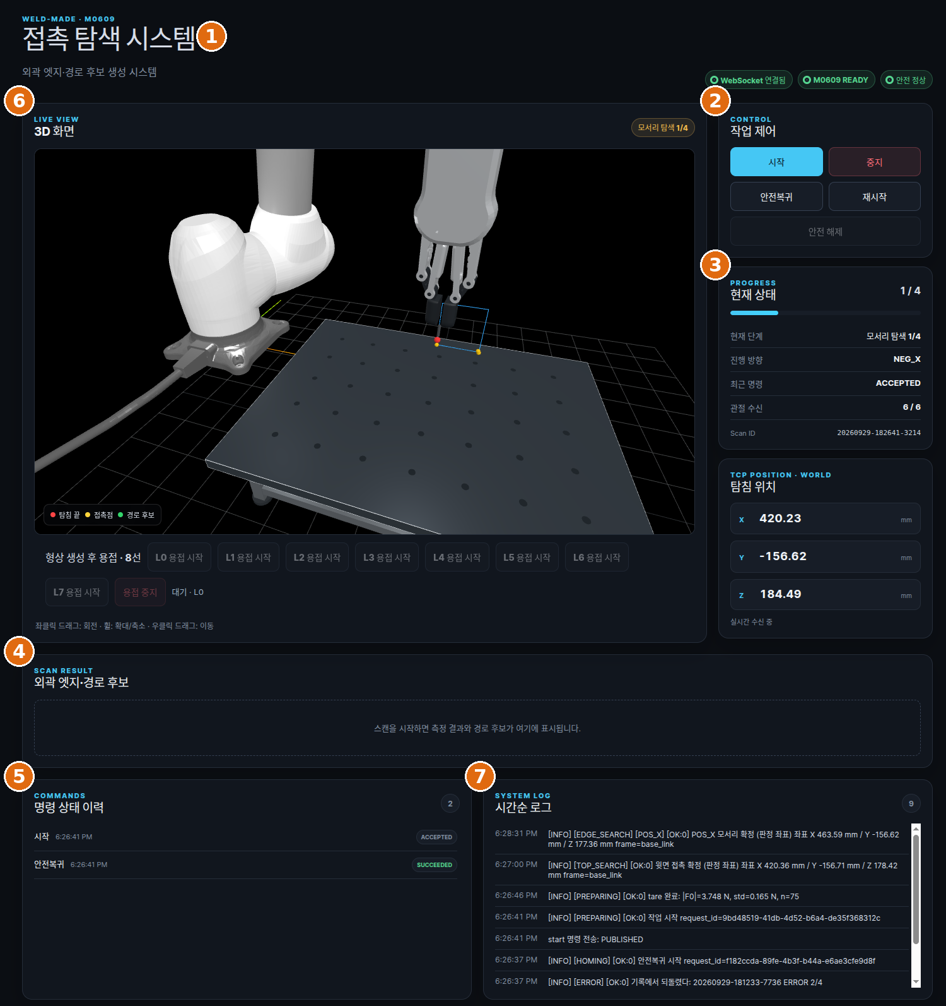
04
프로젝트 수행 경과 화면 정의서 (1/2)
관제 화면은 한 페이지 일곱 구역. 화면은 값을 만들지 않고 받은 것만 그린다
한 페이지 일곱 구역
① 머리말
시스템 이름 · 연결 · 로봇 · 안전 상태
② 제어 버튼
시작 · 중지 · 안전복귀 · 재시작 · 안전 해제
③ 현재 상태
단계 · 방향 · 진행 n/4 · 관절 수신 · 탐침 위치 X · Y · Z
④ 외곽 엣지 좌표
스캔이 끝나면 윗면 외곽선 좌표표, 실패하면 사유
⑤ 명령 상태 이력
명령마다 접수 → 완료, 거절되면 사유
⑥ 3D 화면
M0609 자세 · 탐침 궤적 · 접촉점 · 결과 상자 · 선별 용접 버튼
⑦ 시간순 로그
로봇 쪽 판정 로그를 좌표와 함께 한 줄씩
화면은 값을 만들지 않는다 — 받은 값만 그리고, 모르는 값은 빈칸으로 둔다
캡처: 9/29 실기 스캔 중 관제 화면 (모서리 탐색 1/4, Scan 20260929-182641-3214) · 번호는 다음 장 화면 정의 표의 구역
16
Notes:
시작을 누르면 3D 로봇이 실제 관절값으로 움직이고, 탐침 궤적과 접촉점이 쌓이다가 스캔이 끝나면 직육면체가 뜹니다.
이어서 모서리를 따라가는 동안 그 선 위에 불꽃이 켜집니다.
숙련 교시자가 아니어도 로봇이 무엇을 판단했는지 화면으로 확인할 수 있습니다.

Slide 17
04
프로젝트 수행 경과 화면 정의서 (2/2)
관제 화면 일곱 구역과 버튼 다섯 개. 누르면 무엇이 바뀌는지 정해 두었다
# | 구역 | 보여 주는 것
① | 머리말 | 시스템 이름
② | 제어 버튼 | 시작 · 중지 · 안전복귀 · 재시작 · 안전 해제 (오른쪽 표)
③ | 현재 상태 | 연결 · 단계 · 방향 · 진행 n/4 · 관절 수신 6/6 · 팁 위치 X · Y · Z (mm)
④ | 외곽 엣지 좌표 | 결과 좌표계, 윗면 외곽선의 시작 · 끝 · 길이 표, 실패하면 사유
⑤ | 명령 상태 이력 | 명령마다 접수 → 완료, 거절되면 사유
⑥ | 3D 화면 | M0609 자세 · 그리퍼 · 팁 궤적 · 접촉점 · 결과 상자 · 작업대
⑦ | 시간순 로그 | 로봇 쪽 로그와 화면 쪽 기록을 한 줄씩
버튼 | 하는 일 | 누를 수 있을 때
시작 | 스캔을 처음부터 | 대기 중
중지 | 그 자리에서 멈춤 | 항상
안전복귀 | 홈 자세로 돌아감 | 멈춘 뒤
재시작 | 멈춘 단계부터 이어감 | 멈춘 뒤
안전 해제 | 안전 정지 래치를 푼다 | 안전 정지 뒤
누르면 화면이 바뀌는 순서
1 접수: ⑤ 에 접수 줄이 뜬다 (아직 움직이기 전)
2 진행: ③ 단계 · ⑥ 궤적 · ⑦ 로그가 실시간으로 바뀐다
3 끝: 완료면 ④ 표와 ⑥ 상자, 멈추거나 실패하면 사유
출처: 산출물 07 HMI 화면 구성
17
Notes:
버튼은 다섯 개이고 서로 독립입니다. 누르면 먼저 접수 줄이 뜨고, 진행 중에는 단계와 궤적, 로그가 바뀌고, 끝나면 좌표표와 3D 결과 상자가 나타납니다.

Slide 18
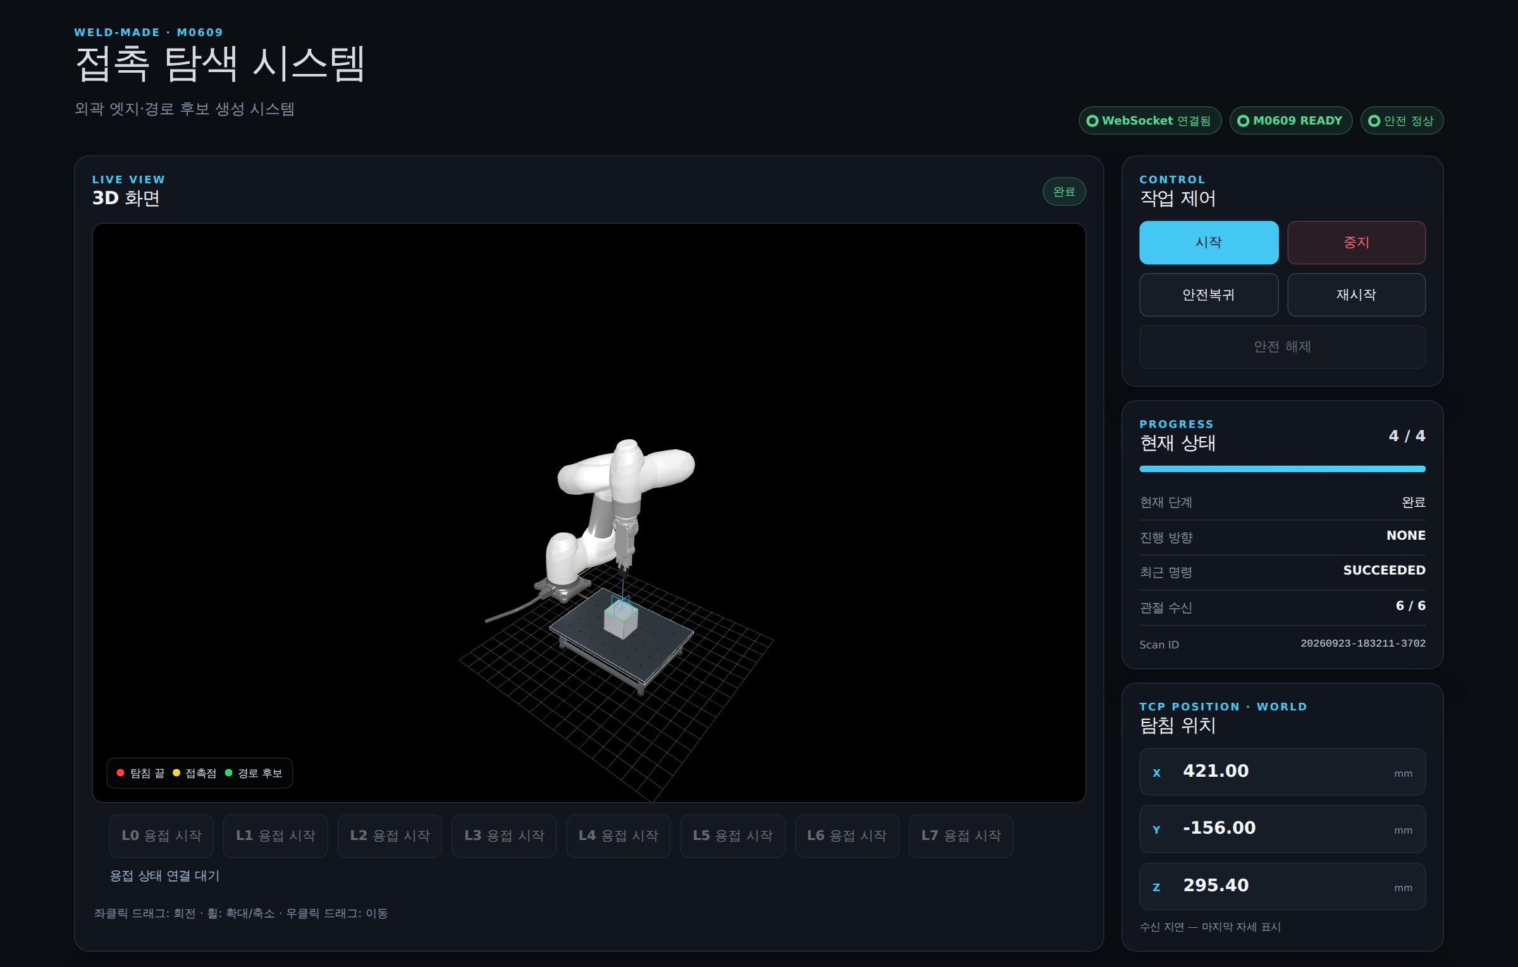
04
프로젝트 수행 경과 관제 웹 (1/5) · 구성과 데이터 경로
웹 PC 에는 ROS 가 없다 — 로봇과 화면은 MQTT 한 줄로 만난다
메인 PC · ROS 2
웹 PC · Docker
브라우저 · React 19 + Three.js
ROS 2 노드
scan
robot
contact
safety
weld
mqtt_bridge
ROS ↔ MQTT
번역기
Mosquitto
:1883
브로커
FastAPI
:8000
중계 · 명령 발급
상태 · 결과 · 로그 (WS)
버튼 명령 (REST)
PostgreSQL
측정 · 업무 7 테이블
Spring Boot
이력 조회 API
3D 화면 · 버튼 5 · 진행 · 좌표표 · 로그 (다음 장)
1 MQTT 로 분리
2 목업으로 먼저
3 화면은 받은 값만
웹 PC 에 ROS 가 필요 없다. 약속은 계약 문서 한 장
로봇 없이 웹을 완성. 브리지를 붙일 때 프런트 수정 0
모르는 값은 0 이 아니라 빈칸. 버튼은 보내기만
출처: 결정 기록 0002 (웹 스택 · MQTT) · 계약 mqtt-schema.md · 산출물 01 · 02 · backend/app · backend/spring · frontend. 주황 테두리 = 의석 담당
18
Notes:
mqtt_bridge 가 ROS 의 상태를 MQTT 로 번역하면 FastAPI 를 거쳐 화면에 그려지고, 버튼 명령은 반대로 갑니다.
rosbridge 대신 MQTT 를 고른 이유는 웹 PC 에 ROS 를 두지 않기 위해서입니다.
덕분에 목업으로 웹을 먼저 만들고, 실제 브리지를 붙일 때 화면을 고치지 않았습니다.
화면은 받은 값만 그리고, 모르는 값은 빈칸으로 둡니다.

Slide 19
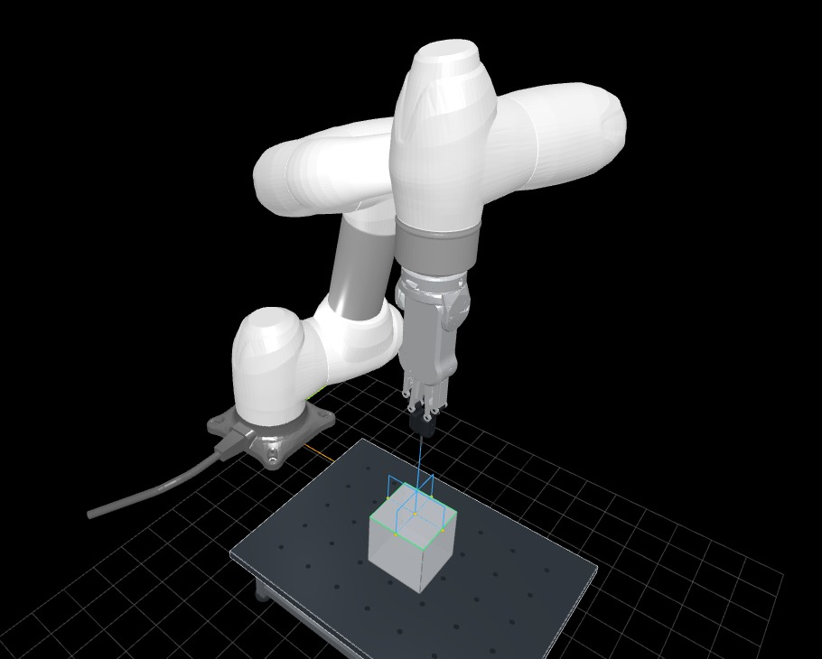
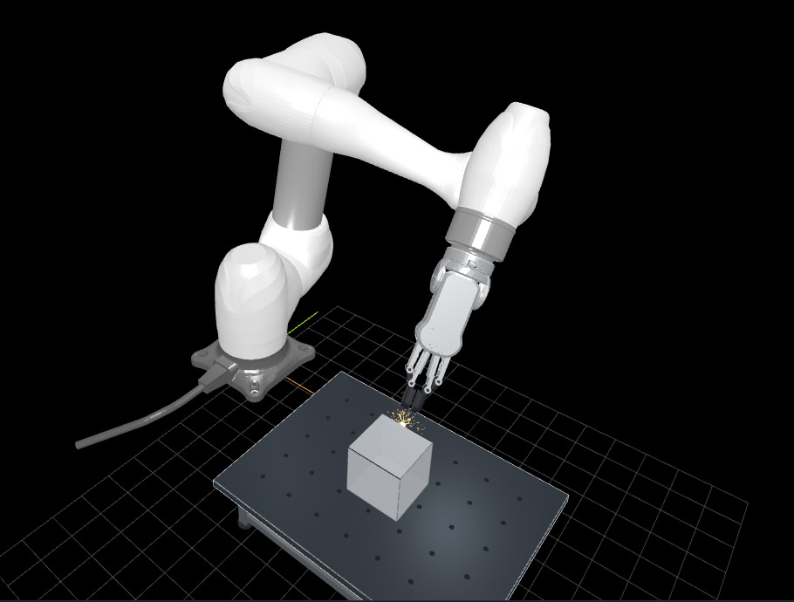
04
프로젝트 수행 경과 관제 웹 (2/5) · 실제 화면
로봇 자세 · 탐침 궤적 · 접촉점 · 결과 상자를 한 3D 장면에, 옆에는 버튼 · 진행 · 탐침 위치
스캔: 궤적(파랑) · 접촉점(노랑) · 경로 후보(초록)
용접: 탐침이 선 위를 지날 때만 불꽃
3D 에 그리는 것 | 받는 값
M0609 6축 자세 (공식 URDF mesh) | robot/joints 20 Hz
RG2 + 탐침 13 mm | 실기 파지 자세로 고정
탐침 궤적 (최근 1,000점) | robot/sample 10 Hz
접촉점 · 모서리점 | contact/event
결과 상자 · 경로 후보 | scan/result (작업대 좌표)
용접 불꽃 · 비드 (phase 2) | weld/state · weld/result
화면 원칙 측정 못 한 값은 0 이 아니라 빈칸 (Number.isFinite 로 거른다). 관절이 3 s 넘게 안 오면 "수신 지연 — 마지막 자세 표시"
관제 화면 윗부분 — 3D 화면 · 작업 제어(버튼 5) · 현재 상태 · 탐침 위치. 아래로 좌표표 · 명령 이력 · 로그가 이어진다
캡처: 관제 웹 실제 코드(weld-web-main-p4)에 9/23 실기 스캔 결과 result.json(scan 20260923-183211-3702)을 WebSocket 으로 재생. 로봇 자세 · 궤적 · 용접 진행은 재생 입력이며 실측이 아니다
19
Notes:
3D 의 M0609 는 두산이 공개한 모델을 쓰고, 관절 여섯 개를 초당 20번 받은 값으로 움직입니다.
탐침 궤적은 파란 선, 닿은 점은 노란 점으로 남고, 끝나면 계산된 직육면체와 초록 경로 후보가 같은 자리에 겹칩니다.

Slide 20
04
프로젝트 수행 경과 관제 웹 (3/5) · 3D 좌표 정렬과 용접 시각화
좌표를 두 번 맞춰 한 장면에 그리고, 불꽃은 탐침이 그 선을 지날 때만 켠다
좌표를 두 번 맞춘다
용접 불꽃 · 비드
스캔 결과
작업대 원점 기준
① 원점 이동
+ 작업대 원점
(420.3, −156.7, 95.0) mm
② 축 바꾸기
ROS (x, y, z)
→ 3D (x, z, −y)
불꽃
WELDING 이고
동작 번호 일치 때만
위치
탐침 끝을
그 모서리에 투영
하나라도 빠지면 거울상이 되거나 46 cm 어긋난다 (→ 22장)
비드
완료가 확정된
선에만 남긴다
선별 용접 버튼 L0 ~ L7
끄기
후퇴 · 중지 · 실패
즉시 끈다
선 하나씩 실행 — 9/29 실기의 "한 선씩 · 홈 경유" 운영과 같다
실제 아크 없이 3 mm 띄워 가므로, 화면에서 탐침 위치를 선 위로 옮겨 그린다
현재 웹 용접 기능은 브랜치(main 미머지). 9/30 실기 시연에서 스캔 → 7선 용접(L5 제외)을 웹에 실시간 표시
출처: 브랜치 weld-web-main-p4 — frontend (App.jsx · sceneFrames · weldLive · weldEffect) · Virtual 종단 기록 (9/29). 캡처는 19장과 같은 조건
20
Notes:
스캔 결과는 작업대 원점 기준이라 먼저 원점만큼 옮기고, ROS 는 z 가 위, 3D 는 y 가 위라서 축을 바꿉니다.
하나라도 빠지면 거울상이 되거나 46 cm 어긋납니다.
용접 불꽃은 용접 상태와 로봇 샘플의 동작 번호가 맞을 때만 켜고, 비드는 완료가 확정된 선에만 남깁니다.

Slide 21
04
프로젝트 수행 경과 관제 웹 (4/5) · 시험 결과
화면 반영은 평균 2.64 ms, 저장 · 조회는 네 곳의 값이 모두 같았다
TR-05 관제 화면 (9/22, Virtual)
TR-10 저장 · 조회 — 같은 스캔 하나를 네 곳에서 대조 (9/22)
화면 반영 지연
중지 반응
result_store (메인 PC 원본) → MQTT → PostgreSQL → Spring Boot API
항목 | result_store | PostgreSQL · Spring | 판정
z_top | 39.865005 mm | 39.86500537109375 mm | 일치
width | 99.779974 mm | 99.77997436523435 mm | 일치
length | 59.920004 mm | 59.92000427246093 mm | 일치
height | 39.865005 mm | 39.86500537109375 mm | 일치
frame_id | workpiece_fixture | 동일 | 일치
평균 2.64 ms
706 · 600 ms
로봇 발행 → 브라우저 수신 · 727 샘플
중지 클릭 → STOPPED 표시 · 목표 1 s 이내
로그 누락
명령 독립 호출
뒷자리 차이는 float64 표기일 뿐 값은 같다
0 건
5 / 5
실기 종단 (9/23)
웹 버튼 → 브리지 → M0609 실기 → 화면 한 바퀴 확인
관절 6/6 실시간 · 탐침 궤적 · 접촉점 · 결과 상자가 모두 떴다
FastAPI 13 줄 = 브라우저 13 줄
시작 · 중지 · 안전복귀 · 재시작 · 안전 해제
출처: TR-05 관제 화면 시험 (9/22, Virtual) · TR-10 저장 · 조회 연동 시험 (9/22) · 실기 종단 PR #179 (9/23) · 시각화 검증 t41
21
Notes:
9월 22일 가상 로봇 환경에서 발행부터 브라우저 수신까지 727번 재어 평균 2.64 ms 였습니다.
다만 최대값 312 ms 는 기준을 넘어, 다음 시험에서 토픽별로 나눠 원인을 보겠습니다.
중지 표시는 1초 안이었고, 스캔 하나를 메인 PC 원본, MQTT, DB, Spring API 네 곳에서 대조해 값이 모두 같았습니다.

Slide 22
04
프로젝트 수행 경과 관제 웹 (5/5) · 문제와 해결
문제가 생기면 원인을 찾아 고쳤다 — 웹 · 브리지에서 겪은 다섯 가지
문제
해결
1
모르는 설정값이 0 으로 저장됐다
디바운스 3 회가 화면 · DB 에 0 회로
→
모르면 null 로 보내게 바꿨다
미설정과 0 을 구분 · PR #145
2
오류로 끝난 중지가 통지를 못 냈다
중지 버튼이 계속 "처리 중"
→
정상 · 오류 두 종료 길 모두에서 완료를 알린다
실패도 사유와 함께 표시 · PR #145
3
3D 결과가 거울상으로 그려졌다
크기는 맞고 방향만 반대
→
축 변환에 빠진 −부호를 넣었다 (x, z, −y)
실제 배치와 방향 일치 · PR #143
4
결과 상자와 궤적이 46 cm 떨어졌다
좌표계가 다른 두 값을 같은 좌표로 그렸다
→
작업대 원점만큼 옮겨 두 좌표계를 겹쳤다
한 장면에 정렬 · PR #143
5
새 사유 코드 하나에 완료 통지가 사라졌다
이름 표에 없는 값에서 메시지를 통째로 버렸다
→
모르는 코드는 UNKNOWN_<n> 으로 보낸다
유실 0 · 막혀 있던 PR 2 건 해제 · PR #200
출처: 파트 정리 문서 (의석) 5장 · PR #143 (T36) · #145 (#133) · #200 (#90, 계약 v0.1.22)
22
Notes:
모르는 설정값이 0 으로 저장되던 문제는 null 로 보내게 고쳤고, 중지가 오류로 끝나면 완료 통지가 없던 문제는 오류 경로에서도 완료를 알리게 했습니다.
3D 거울상과 46 cm 어긋남은 좌표 변환을 바로잡았고, 모르는 사유 코드 하나로 완료 통지가 통째로 사라지던 문제는 숫자를 붙여 그대로 보내게 했습니다.
공통 교훈은 기본값으로 채우거나 예외를 삼키면 실패가 보이지 않는다는 것입니다.

Slide 23
04
프로젝트 수행 경과 알고리즘 (1/2)
힘 센서 없이 추정 외력으로 판정한다. 움직이는 중의 힘은 믿지 않고 멈춰서 읽는다
판정 | 조건 (실기 설정) | 이렇게 정한 이유 (실측)
CONTACT 윗면 닿음 | 하강 중 |F − F₀| > 3 N 이 연속 3회. F₀ = 직전 구간의 이동 중 평균 | 정지 때 잡은 F₀ 로는 윗면 위 공중에서 거짓 접촉 → 이동 기준으로 바꾼 뒤 6회 중 0회
EDGE 모서리 소실 | 스텝 모드: 한 스텝 가고 멈춘 뒤 힘을 읽어 판정 (오른쪽 그림) | 움직이는 중 판정은 밀기 4회 중 0회. 추정 외력이 방향마다 1.5~8.6 N 치우쳤다
OVER_FORCE 과대 외력 | 원시 |F| > 30 N 한 번이면 확정. 모든 동작. 1차 contact_detector, 2차 safety_monitor | 두 겹 감시. 30 N 은 설계 출발값
판정 좌표 | 조건이 처음 성립한 샘플의 좌표 | 연속 N회를 기다려도 측정 좌표가 밀리지 않게
스텝 모드 한 방향 (예: +x 쪽 모서리 찾기)
① 누르기
② 긁기: 0.5 mm 가고 멈춰 읽기
모서리
부재
힘이 빠진다
→ 모서리
① 누르기
0.1 mm 씩 내려 힘 변화가 2.5 N 이상이면 닿음
② 긁기
0.5 mm 가고 멈춰 힘을 읽는다. 누르는 힘을 3~7 N 으로 유지
③ 확정
힘이 3 N 아래로 빠진 자리 = 모서리. 1 mm 들어 올린다
출처: 실기 측정 · robot_manager 스텝 모드(step_slide.py) · 파트 정리 문서 (학민 · 현지). 오른쪽 그림은 개념도 (간격 과장)
23
Notes:
힘 센서 없이 모서리를 찾는 것이 가장 어려웠습니다.
움직이는 동안의 추정 외력은 방향마다 1.5 에서 8.6 N 까지 치우쳐 기준으로 쓸 수 없었습니다.
그래서 스텝 방식을 택했습니다.
0.5 mm 가고 멈춰서 힘을 읽기를 반복하고, 9월 23일 설정으로는 누르던 힘이 3 N 아래로 빠지는 자리를 모서리로 판정합니다.
속도를 희생하는 대신, 센서 없이 믿을 수 있는 판정을 얻었습니다.

Slide 24
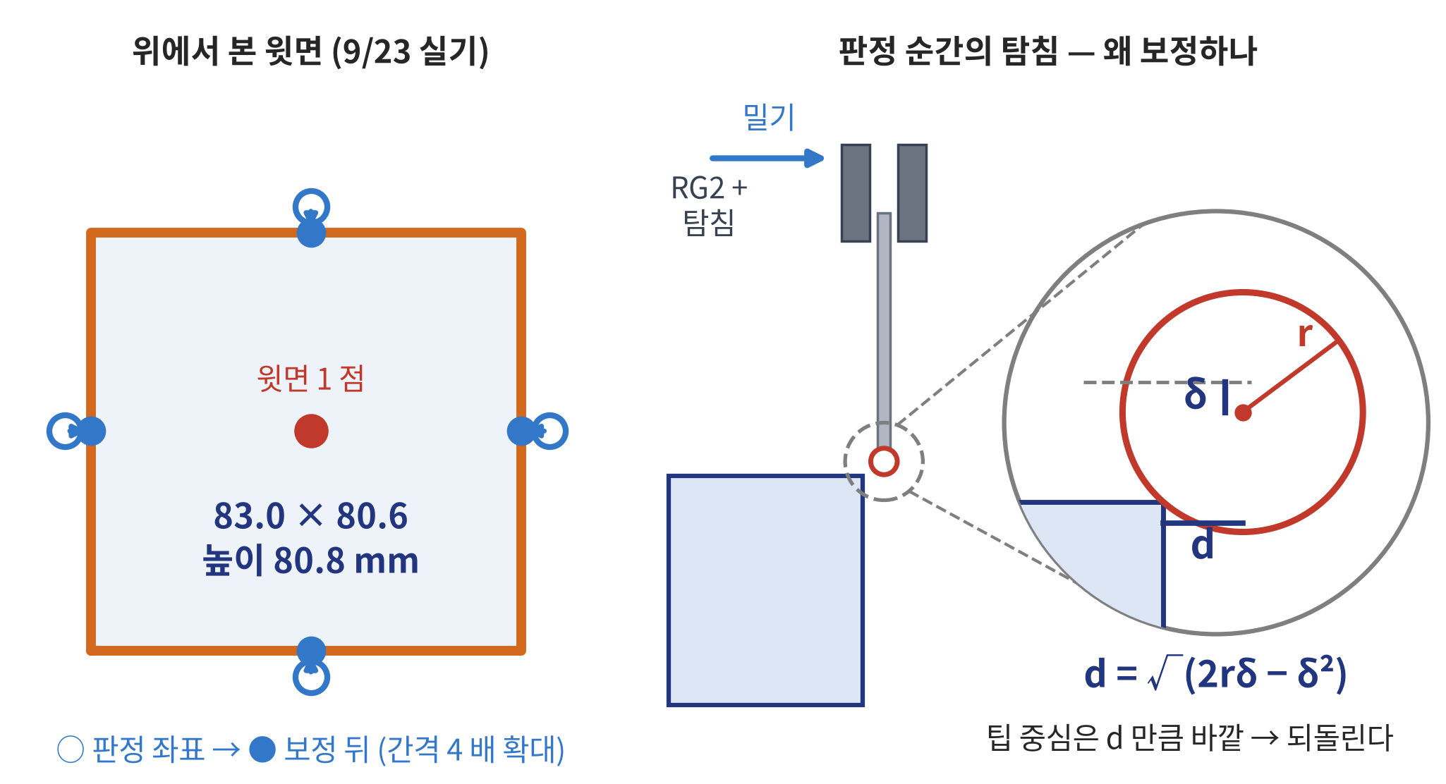
04
프로젝트 수행 경과 알고리즘 (2/2)
판정 좌표는 모서리를 지난 뒤 찍힌다. 팁 기하만큼 되돌려 직육면체를 만든다
계산 순서 (geometry_estimator, ROS 없는 순수 모듈)
① 윗면 높이 z_top = CONTACT 판정 좌표의 z
② 모서리 4점: 방향마다 d 만큼 안쪽으로 되돌린다
③ 폭 = x⁺ − x⁻ · 길이 = y⁺ − y⁻ · 높이 = z_top − 지지면 z
④ 꼭짓점 8개(+z 에서 보아 x⁻y⁻ 부터 반시계) · 모서리 12개, 윗면 네 변 = 경로 후보 4개
⑤ 폭 ≤ 0 · 높이 < 0 이거나 점이 모자라면 형상 이상으로 보고
⑥ 결과는 작업대 좌표(workpiece_fixture)로 바꿔 result.json 저장 → /scan/result
9/23 실기 결과 | 값 | 구분
하강 깊이 δ | 0.46 ~ 0.52 mm | 실측
보정량 d | 1.27 ~ 1.34 mm | 계산
결과 폭 × 길이 × 높이 | 83.00 × 80.64 × 80.76 mm | 실측
캘리퍼 대비 오차 | +1.50 / −0.36 / +0.26 mm | 목표 ±3 mm 안
d = √(2rδ − δ²) + v · t_detect + offset
r 팁 반지름 2 mm · δ 모서리에서 내려앉은 깊이(EDGE 이벤트가 실측) · v · t 판정 지연 동안 간 거리 (실기 0)
출처: 9/23 실기 스캔 결과 · 캘리퍼 측정. 왼쪽 그림은 보정 간격을 4배로 벌려 그렸다
24
Notes:
판정 순간 팁 중심은 모서리보다 바깥에 있어, 팁 반지름과 내려앉은 깊이로 그 거리를 계산해 되돌립니다.
용접 경로로 쓸 수 있는 정확도를 센서 없이 얻었다는 뜻입니다.

Slide 25
04
프로젝트 수행 경과 주요 모션 (1/2)
스캔은 네 가지 단위 동작의 조합이다. 멈춘 것과 도착한 것을 구분한다
위에서 본 탐색 순서
단위 동작 | 쓰임 | 속도 · 한계 (실기 설정값) | 끝나는 조건
OP_MOVE_TO | 기준점 이동 · 방향 전환의 올림 · 원점 · 재접근 · 마무리 올림 | 30 mm/s 재접근 내림 2 mm/s | 도착을 위치로 확인 (±3 mm). 1 s 안에 출발 안 하면 정지 뒤 한 번 재전송
OP_DESCEND | 윗면 찾기 | 3 mm/s 저속 등속 최대 50 mm | CONTACT 이벤트로 정지. 없으면 미접촉 실패
OP_SLIDE (step) | 모서리 찾기 × 4 | 스텝 0.5 → 0.1 mm 최대 60 mm · 하강 제한 5 mm | 스텝 모드가 EDGE 확정. 없으면 모서리 없음 실패
OP_HOME | 마무리 · 안전복귀 | 관절 이동 20 deg/s | 홈 관절각 도착
③ +y
② −x
① +x
윗면 1점
동작 설계에서 지킨 것
· 하강은 저속 등속: 가감속 관성력이 외력으로 읽히지 않게
· 판정은 동작 종류(operation)로 켠다: 이동 · 홈 복귀 중에는 접촉을 판정하지 않는다
· 힘 · 순응 제어를 켜는 코드는 예외가 나도 finally 에서 해제 (sim 의 force 모드)
· 두산 서비스의 success 는 "명령 접수"다. 도착은 실측 위치로만 판정한다
④ −y
기준점 (420.3, −156.7, 218.0) mm = 윗면 + 40 mm
부재 변은 Base 축과 평행하게 놓는다 (MVP 배치 가정)
출처: 실기 파라미터 파일 · 좌표 기준은 9/22 실측 잠정값
25
Notes:
스캔은 이동, 하강, 밀기, 홈 복귀 네 가지 동작의 조합입니다. 하강은 초당 3 mm 등속으로 내려가야 가감속이 외력으로 잘못 읽히지 않습니다.
두산 드라이버가 성공이라고 답해도 로봇이 그 자리에 간 것은 아니어서, 도착은 항상 실제 위치로 확인합니다.

Slide 26
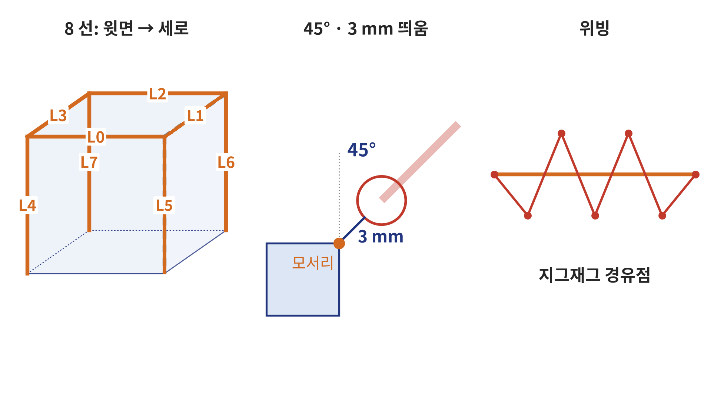
04
프로젝트 수행 경과 주요 모션 (2/2)
용접 모션은 스캔 결과의 모서리 8개를 45° 자세로, 3 mm 띄워 따라간다
항목 | 정한 것 (설계 출발값, 파라미터)
입력 | 스캔 결과의 경로 후보 8개 (모서리 12개 중 아래 4개 제외). 새로 재지 않는다
툴 자세 | 두 면 법선을 이등분하는 면에서 연직으로부터 45°
스탠드오프 | 팁 구 표면 ↔ 이음선 3 mm (세로선은 축 방향 약 5.07 mm)
위빙 | 진폭 2 mm · 반주기 4 mm 지그재그 경유점
속도 · 여유 | 선 위 10 mm/s · 접근 · 후퇴 30 mm · 안전 높이 = 윗면 + 32.5 mm 윗면선은 수직 위에서 접근 · 후퇴 (실기 도달성 측정 뒤 조정)
경로 실행 | ExecutePath line 모드: 점마다 정지 · 도착 ±3 mm 확인. spline 은 응답 지연으로 샘플이 끊겨 쓰지 않는다
힘 · 순응 제어 | 쓰지 않는다. 켜져 있으면 robot_manager 가 경로를 거절
배타 | 스캔 중에는 용접을, 용접 중에는 스캔을 시작하지 않는다
출처: phase 2 결정 사항 · 용접 모션 정의서 · 9/23 자세 도달성 실기 측정
26
Notes:
용접 단계는 스캔으로 얻은 모서리 여덟 개를, 아크 없이 탐침을 토치 삼아 3 mm 띄워 따라갑니다.
툴은 두 면 사이로 45도 기울이고, 위빙은 지그재그 경유점으로 만들었습니다.
두산의 주기 운동 함수는 제자리에서만 흔들려 직선 이동과 겹칠 수 없었기 때문입니다.
스캔 결과가 곧바로 용접 경로가 되므로, 직육면체 범위 안에서는 품종이 바뀌어도 가르칠 것이 없습니다.

Slide 27
▶
전체 시연
Notes:
[전체 시연 영상 재생] 스캔은 웹의 시작 버튼 하나로 시작합니다. 탐침이 윗면을 한 번 누르고, 네 방향으로 조금씩 긁으며 모서리를 찾습니다.
멈춰서 힘을 읽기 때문에 한 방향에 2분 가까이 걸려 영상은 줄였습니다.
스캔이 끝나면 선마다 버튼을 눌러 그 결과로 모서리를 따라가고, 홈을 거쳐 다음 선으로 갑니다.
사람이 좌표를 한 점도 가르치지 않았다는 것이 이 영상의 핵심입니다.

Slide 28
04
프로젝트 수행 경과 실기 디버깅 (1/2) · 스캔
실기 디버깅 (1/2): 문서와 다르게 움직인 로봇, 원인을 재서 확인한 뒤 고쳤다
챌린지
원인 (측정으로 확인)
조치
결과
챌린지 1
움직이는 중의 힘은 믿을 수 없었다
이동 중 추정 외력이 방향마다 1.5~8.6 N 치우침
멈춘 뒤의 힘만 읽는 스텝 방식 (→ 23장)
모서리 0/4 → 14/14
챌린지 2
"성공" 응답을 도착으로 읽었다
두산 서비스의 success 는 명령 접수일 뿐, 도착이 아님
도착은 실측 위치로만 판정 (→ 25장)
가짜 도착 0회
챌린지 3
좌표 기준을 한꺼번에 잃었다
탐침이 밀리고 작업대도 바뀌어 TCP 높이 · 작업대 높이를 동시에 모름
80 mm 큐브로 검산하며 하나씩 다시 잼
재점검 −0.016 mm
챌린지 4
감시자가 죽었고, 아무도 몰랐다
죽기 직전 받은 "래치 없음"을 1시간 넘게 그대로 믿음
상태 메시지가 5 s 넘게 끊기면 시작 거절
무감시 시작 차단
챌린지 5
웹이 조용히 틀렸다
좌표 변환 부호 누락 → 결과가 거울상 · 모르는 코드에서 통지 유실
(x, z, −y) 변환 · 모르는 코드도 그대로 전달 (→ 22장)
궤적 일치
출처: 실기 세션 기록 · 파트 정리 문서 (학민 · 현지 · 병후 · 의석). 해결 방법의 자세한 내용은 → 표시한 장
27
Notes:
첫째, 움직이는 중의 힘은 믿을 수 없어 멈춰서 읽는 방식으로 바꿨고, 모서리를 14번 모두 찾았습니다.
둘째, 드라이버의 성공 응답은 명령 접수일 뿐이어서 도착은 실제 위치로만 판정합니다.
셋째, 탐침이 밀리고 작업대도 바뀌어 기준을 잃었을 때는 캘리퍼로 잰 큐브로 검산하며 다시 잡았습니다.
넷째, 안전 감시 노드가 멈춘 것을 한 시간 넘게 몰랐던 뒤로는, 상태가 5초 넘게 끊기면 시작을 거절합니다. 그 결과 실기 종단을 세 번 연속 성공했습니다.

Slide 29
04
프로젝트 수행 경과 실기 디버깅 (2/2) · 용접 모션
실기 디버깅 (2/2): 닿지 않는 선은 원인을 재서 가르고, 선마다 자세를 따로 맞췄다
L1 이 45° 로 닿지 않았다
이어 돌리면 손목이 한계
띄움 거리가 선마다 달랐다
팔 길이
관절 한계
보정
증상 툴을 180° · 90° · −90° 로 돌려도 모두 도달 불가
확인 손목이 아니라 팔 길이: 손목 중심 826 mm > 팔 411 + 368 = 779 mm
조치 L1 만 기울기를 45° → 15° 로 줄여 팔 길이 안(735 mm)으로 넣음
증상 여러 선을 연속 실행하면 J5 가 한계(135°)를 넘어 이후 명령 전부 거절
확인 앞 선의 후퇴 자세에서 다음 접근점으로 가는 직선 이동이 손목을 밀었다
조치 선 하나 끝나면 홈을 거쳐 다음 선. 툴 회전도 홈 출발 기준으로 재설정
증상 L0 은 7~8 mm 로 멀고, L2 는 0~2 mm 로 가까움 (목표 3 mm)
확인 −y 쪽 선은 멀고 +y 쪽 선은 가깝다 → 목표점 전체가 −y 로 3~4 mm 치우침
조치 목표점을 +y 3.5 mm 이동. 치우침의 원인은 아직 미규명
L1 도달 불가
→
L1 완주
드라이버 재기동
→
한 선씩 완주
3~4 mm 치우침
→
L0 · L2 맞음
디버깅에서 배운 것
1 움직이는 중의 값은 믿지 않고, 멈춰서 읽는다
2 드라이버의 "성공"은 접수일 뿐, 상태는 직접 잰다
3 모르는 값이 둘이면, 아는 값 하나로 푼다
4 값만 보지 말고 그 값의 나이를 본다
5 닿지 않으면 손목 · 팔 길이 · 경로로 원인을 나눠 잰다
출처: 실기 세션 기록 (realrobot-session_20260929) · real.yaml · GitHub main 4e810ae. 용접 결과 수치는 다음 장
28
Notes:
L1 은 어느 방향으로 돌려도 닿지 않았는데, 계산해 보니 팔 길이 문제였습니다.
45도 자세의 손목 중심이 826 mm 인데 팔 두 마디를 합쳐도 779 mm 라, L1 만 기울기를 15도로 줄였습니다.
여러 선을 이어 돌리면 손목 관절이 한계를 넘어, 선마다 홈을 거치도록 바꿨습니다.
띄움 거리가 한쪽으로 치우쳐 목표점을 +y 로 3.5 mm 보정했고, 원인은 아직 규명하지 못했습니다.

Slide 30
04
프로젝트 수행 경과 phase 2 용접 결과
실기에서 용접 모션을 끝까지 돌렸다 — 45° 로 닿지 않던 L1 은 기울기 15° 로 살렸다
8선 한 바퀴 (실기)
133 s
윗면 4선 → 세로 4선 순서로
홈 복귀까지 한 번에
윗면선 실기 완주
4 / 4선
L0 · L2 · L3 는 45°,
L1 은 기울기 15° 로 완주
위빙 실기 완주
2선
L3 · L7, 진폭 2 mm · 반주기 4 mm
점당 정지 0.5 s
단계 | 결과
① 윗면 L0 한 선 (위빙 없음) | DONE — 경로 15.8 s
② 윗면 L0~L3 | L0 · L2 · L3 DONE, L1 은 기울기 15° 로 DONE
③ 세로 L4~L7 | L4 · L6 · L7 DONE (L6 은 접근 조정 뒤)
④ 8선 한 바퀴 | 133 s · 홈 복귀
⑤ 위빙 L3 · L7 | DONE (경유점 23 · 21 개)
용접 모션이 한 일
· 입력: 스캔 결과의 경로 후보 8개를 그대로 사용 (다시 재지 않음)
· 자세: 두 면 사이 45°, 이음선에서 3 mm 띄움
· 실행: 경유점마다 멈추고 도착 ±3 mm 확인
· 실제 아크는 없다. 탐침을 토치 삼아 경로만 따라간다
출처: phase 2 실기 세션 기록 · 용접 결과 기록. 막힌 점과 해결은 앞 장 실기 디버깅 (2/2)
29
Notes:
윗면 한 선부터 단계적으로 늘려, 윗면 네 선을 모두 완주했습니다. 45도로 닿지 않던 L1 은 기울기 15도로, 세로선은 L4, L6, L7 을 완주했고, 위빙도 실기에서 완주했습니다.

Slide 31
04
프로젝트 수행 경과 평가 항목별 결과
조별 평가 다섯 항목마다 객관적 자료로 확인할 수 있게 결과를 모았다
① 기능 구현 완전성
교육 요구 기능이 모두 구현됐는가
② 기능 구현 정확성
주요 기능이 정상 동작하는가
③ 동작 · 운용 안정성
테스트 환경에서 안정적인가
④ 입출력 데이터 이해도
입출력 방법 · 절차가 적합한가
⑤ 기능 동작 지속성
장애 · 오류에도 운영이 이어지는가
· ROS 2 노드 6 · 토픽 · 서비스 · 액션
· 두산 DSR 연동 · launch · 파라미터
· 웹 관제 · MQTT · DB 연동
· 치수 오차 ±3 mm 안 (실기)
· 접촉 높이 반복 σ 0.040 mm
· 자세 도달 위치 오차 ≤ 0.14 mm
· 실기 종단 3 / 3회 성공 (100%)
· 실기 모서리 검출 14 / 14회 (100%)
· 실기 오류 → 원인 → 해결 기록
· 버튼 하나로 시작, 결과는 3D · 표 · 파일
· 단위 · 좌표계 · 미측정값 규칙
· 원본 → DB → 조회 4곳 값 일치
· 두 겹 감시 · 로컬 정지 · 래치
· 중지 · 안전복귀 · 재시작 독립
· 재시작 시 측정값 유지
증거
요구 기능 구현표
증거
실기 측정값
증거
시연 영상 · 실기 기록
증거
인터페이스 정의서
증거
장애 대응표
평가 기준: 조별 평가 5항목 (기능 구현 완전성 · 정확성 · 동작 및 운용 안정성 · 입출력 데이터 이해도 · 기능 동작 지속성). 다음 다섯 장이 항목별 근거
30
Notes:
평가 다섯 항목마다 실기 측정값, 영상, 시험 기록처럼 확인할 수 있는 근거를 붙였습니다.

Slide 32
04
프로젝트 수행 경과 평가 ① 기능 구현 완전성
교육 요구 기능과 사용자 요구 기능을 모두 구현했고, 실기 또는 가상 환경에서 확인했다
구분 | 요구 기능 | 구현한 것 | 확인
ROS 2 | 노드 설계 · 통신 | 자체 노드 6개, 토픽 · 서비스 · 액션 자체 타입 17개 + 용접 7개 | 실기
ROS 2 | launch · 파라미터 | bringup 한 번에 노드 기동, 입력원 sim ↔ 실기를 인자 하나로 전환, 수치는 yaml | 실기
로봇 | 두산 DSR 연동 | 이동 · 정지 · 순응/힘 제어 · 위치 · 외력 조회 서비스 10종을 robot_manager 한 곳에서 호출 | 실기
로봇 | 접촉 탐색 | 윗면 1점 + 모서리 4점 자동 탐색 (좌표 교시 없음) | 실기
로봇 | 형상 생성 | 편향 보정 → 직육면체 꼭짓점 8 · 모서리 12 → 경로 후보 8 | 실기
관제 | 실시간 3D 관제 | M0609 자세 · 궤적 · 접촉점 · 결과 상자 · 시간순 로그 | 실기
관제 | 명령 | 시작 · 중지 · 안전복귀 · 재시작 · 안전 해제 (서로 독립) | 실기
연동 | MQTT · 웹 서버 · DB | MQTT 브리지 · FastAPI · PostgreSQL 저장 · Spring Boot 이력 조회 | 실기
안전 | 이상 감시 · 정지 | 과대 외력 · 급강하 · 통신 끊김 두 겹 감시, 래치와 해제 | 실기
확장 | 용접 모션 (phase 2) | 스캔 결과로 모서리 8선을 45° · 3 mm 띄워 따라가기 | 실기
출처: 산출물 01 아키텍처 · 05 인터페이스 정의서 · 06 노드 구조도 · 9/23 실기 · 저장 조회 연동 시험 (sim, 9/22)
31
Notes:
교육에서 요구한 노드와 통신, launch 와 파라미터, 로봇 연동, 웹 관제를 모두 구현했고, 오른쪽 열에 확인한 환경을 적었습니다. 확장 단계인 용접 모션도 실기에서 확인했습니다.
▶ 전환: 다음은 정확성과 안정성입니다.

Slide 33
04
프로젝트 수행 경과 평가 ② 기능 구현 정확성 · ③ 동작 · 운용 안정성
주요 기능이 목표 정확도 안에서, 실기에서 반복해도 끝까지 동작했다
② 정확성
치수 (폭 · 길이) 오차
+1.50 / −0.36 mm
캘리퍼 대비 · 목표 ±3 mm
윗면 높이 오차
+0.26 mm
캘리퍼 대비 · 목표 ±3 mm
5점 접촉으로 계산한 크기
83.00 × 80.64 × 80.76
mm · 가로 × 세로 × 높이
접촉 높이 반복
σ 0.040 mm
같은 점 10회 접촉
용접 자세 위치 오차
최대 0.14 mm
도달한 45° 자세 12개
가상 박스 복원 (sim)
99.72 × 59.76 × 39.92
실제 100 × 60 × 40 mm
작업 중지 반응 (sim)
706 · 600 ms
목표 1 s 이내
기준점 재접촉 (세션 시작)
−0.016 mm
기준 95.006 대비 · 허용 ±0.3 mm
③ 안정성 (실기 반복)
실기 종단 연속 성공
100% 3 / 3회
실기 모서리 검출
100% 14 / 14회
용접 윗면선 완주
100% 4 / 4선
용접 실행 무정지 · 무접촉
100% 17 / 17회
출처: 실기 스캔 · 캘리퍼 측정 · 접촉 판정 시험 · 스텝 모드 실기 · 자세 도달성 측정 · 실기 세션 기록 · 시연 영상. 목표 = BRD 9장
32
Notes:
다섯 점만으로 계산한 크기는 캘리퍼 대비 최대 1.5 mm 차이로 목표 안이었고, 같은 점을 열 번 찍은 높이 편차는 0.04 mm 였습니다.
실기 종단은 세 번, 모서리 검출은 열네 번 모두 성공했고, 9월 29일 오전 용접 실행에서 안전 이벤트는 없었습니다.
▶ 전환: 마지막 항목은 장애 대응입니다.

Slide 34
04
프로젝트 수행 경과 평가 ⑤ 기능 동작 지속성
장애가 나도 멈춘 자리 · 기록을 지키고, 원인을 본 뒤 이어서 운영한다
위험 | 1차 (즉시) | 2차 safety_monitor (웹 경유 없음) | 기준값
과대 외력 | contact_detector OVER_FORCE → robot_manager 정지 | 같은 조건 독립 감시 → /robot/stop · 래치 | 30 N (설계 출발값)
모서리에서 급강하 | robot_manager 가 SLIDE 안에서 정지 | 밀기 시작 높이 기준 독립 감시 | 1차 5 mm · 2차 10 mm
샘플 끊김 | — | 움직이는 중 /robot/sample 이 끊기면 정지 | 500 ms (실기)
로봇 상태 끊김 | — | /robot/status 가 끊기면 정지 · 정지 확인 실패 시 2 s 마다 재요청 | 정지 확인 못 하면 재요청
감시자 자신이 죽음 | scan_manager 가 /safety/status 의 나이를 본다 | 5 s 넘게 끊겼으면 시작 · 재시작 거절 | 5 s
멈춘 뒤의 흐름 (시연 중 멈춤 대응표)
① 이상 확정
과대 외력 · 샘플 끊김
· 급강하 등
② 멈춤
/robot/stop →
정지 완료 확인
③ 래치 · 표시
사유 코드 · 로그
조건이 사라져도 유지
④ 관제자 조치
원인 확인 → 안전 해제
→ 안전복귀
⑤ 재개
새 START 또는
허용된 경우 재시작
출처: 산출물 08 예외 · 오류 리스트 · 09 위험 · 안전대책 · 시연 중 정지 대응표
33
Notes:
과대 외력과 모서리 급강하는 판정 노드와 로봇 노드가 먼저 멈추고, safety_monitor 가 같은 조건을 따로 한 번 더 봅니다.
2차 감시는 웹을 거치지 않고 바로 정지를 요청하고 래치를 겁니다.
래치는 저절로 풀리지 않고, 관제자가 원인을 확인해 해제한 뒤 이어 갑니다.
재시작은 확정한 측정값을 유지한 채 멈춘 방향부터 잇습니다.

Slide 35
05
자체 평가 의견 자체 평가 (팀)
형상 정확도와 종단 동작은 목표 안, 탐색 시간과 반복 검증은 목표 밖이다
이름 | 완성도 | 이유
박병후 | 8 / 10 | 먼저 계약을 확정하고 작업별로 꼼꼼히 검증한 덕분에 최종 통합 때 시행착오가 적었다. 하지만 이해도가 뒷받침되지 못했고, 꼼꼼한 검증 절차 때문에 각 작업의 진행이 늦어졌다.
김학민 | 8 / 10 | 실기에서 로봇이 문서대로 움직이지 않아, 측정으로 원인을 찾아 스텝 모드와 좌표 기준 재확정으로 해결했다. 그 결과 모서리 검출 14/14와 종단 3회 연속 성공을 얻었다. 하지만 정확도를 택한 대신 탐색 시간이 438초로 목표를 크게 넘은 점이 아쉽다.
남현지 | 9 / 10 | 접촉 판정 · 안전 감시를 만들고, 대행 팀장으로 2차 실기 통합을 이끌어 용접 8선 중 7선을 로봇으로 확인했다. 하지만 검출 하중이 10회 중 2회 5 N 을 넘었다.
정의석 | 9 / 10 | 웹·MQTT·ROS와 실기 로봇을 하나의 흐름으로 통합하고 실행 절차를 정리했다. 반복 검증과 일부 실기 안정성을 충분히 확보하지 못한 점은 아쉽다.
팀 평균 | 8.5 / 10 | 형상 정확도와 웹 → 로봇 → 웹 종단 동작은 목표 안에 들었고, 탐색 시간 단축과 반복 검증은 다음 과제로 남았다.
잘한 점
· 계약을 먼저 동결해 네 명이 병렬로 만들었고, 실기에서 웹 → 로봇 → 웹이 한 번에 이어졌다 · 용접 모션도 실기로 확인
· 실기에서 드러난 문제(힘 추정 · 도착 판정 · 좌표 기준)를 측정으로 원인까지 좁혔다
· 미달 · 미실시까지 수치와 보고서로 남겼다
아쉬운 점
· 탐색 438 s · 검출 하중 2/10 초과 · 반영 지연 312 ms · 설정 등록 버튼 미구현
· 반복성 · 오검출 · 셋업 시간 KPI 와 재시작 실기 시험을 못 했다
· 용접 띄움 거리가 한쪽으로 3~4 mm 치우침 (보정은 했지만 원인은 미규명)
개선점
· 재접근 2단 · 거친 스텝 1.0 mm 로 약 230 s (계산값) → 실기 확인
· 10회 반복 · 20회 오검출 시험, 진행 중 스캔에도 감시자 끊김 적용
· 띄움 치우침 원인 조사 · 기울인 자세의 TCP 검증
출처: 실기 시험 · 세션 기록. 점수는 각자 10점 만점, 팀 평균은 네 명의 산술 평균
34
Notes:
팀 평균 완성도는 10점 만점에 8.5점입니다. 잘한 점은 계약을 먼저 정해 넷이 동시에 개발하고도 실기에서 끝까지 이어졌고, 문제를 측정으로 원인까지 좁혔다는 것입니다.
아쉬운 점은 탐색 시간 438초가 목표를 넘었다는 것 입니다.
재접근 2단과 거친 스텝을 쓰면 탐색을 약 230초로 줄일 수 있다는 계산이 있고, 이를 실기로 확인하는 것이 다음 과제입니다.

Slide 36
05
자체 평가 의견 자체 평가 (개인)
각자의 한 줄과, 운영 · 협업 · 개선 사례 하나씩
이름 | 한 줄 (느낀 점 · 성과) | 운영 · 의사결정 | 의사소통 · 협업 | 문제 해결 · 개선
박병후 | 계약을 먼저 고정하니 넷이 따로 만들어도 한 흐름으로 이어졌다. 대신 실측이 바꾼 값을 계약에 되돌리는 일이 끝까지 남았다 | 계약 동결(9/18) 뒤 변경은 PR 과 변경 이력으로만 받았다 | MQTT 계약을 의석과 한 장으로 합의 → 목업 발행기와 브리지 시험이 같은 예시를 쓴다 | 감시자가 끊기면 시작을 거절 (챌린지 4)
김학민 | 드라이버의 "성공"과 움직이는 중의 힘은 믿을 수 없다는 걸 실기에서 배웠다. 멈춰서 읽고 실측으로 확인하는 쪽으로 바꾸자 로봇이 문서대로 움직이기 시작했다 | 힘 제어 밀기가 실기 4회 중 0회일 때 하루 안에 스텝 모드로 전환을 결정하고, 속도 손실(탐색 438 s)을 감수한 이유를 기록으로 남겼다 | 실측으로 바뀐 값(접촉 3 N · 하강 제한 · TCP · z=0)을 현지 · 병후의 판정 · 계약 문서에 되돌리는 표를 만들어 문서와 로봇이 어긋나지 않게 했다 | 스텝 모드 (챌린지 1) · 가짜 도착을 실측 위치 판정으로 없앰 (챌린지 2)
남현지 | 실기에서 막힐 때 값을 이리저리 바꾸기보다 로그와 모델 치수로 원인부터 좁히는 편이 빨랐다. 용접 L1 은 팔 길이 계산으로 풀었고, 스캔 −y 는 실패 지점을 로그로 좁혀 재접촉으로 해결했다 | 병후 부재일(9/29) 대행 팀장으로 머지와 실기 순서를 정했다. 연속 실행이 손목 한계에 걸리자 "한 선마다 홈 복귀" 시나리오로 바꿨다 | 저녁 통합 빌드를 맡아 main 을 빌드하고 종단 확인한 결과를 공유했다. 리뷰 지적은 계약 결정(D33 · D35)으로 받아 문서 · 코드 · 시험을 함께 고쳤고, 남의 패키지는 이슈로 넘겼다 | 기동 직후 거짓 래치 → 기동 유예 3 s · 용접 L1 도달 불가 → 팔 길이 계산(826 > 779 mm) → 기울임 15° 로 성공
정의석 | 웹·ROS·실기 로봇을 직접 통합하며 전체 시스템 흐름을 이해했다 | Virtual과 실기 환경을 분리하고 실행 순서와 검증 기준을 정리했다 | 팀원 기능을 통합하며 인터페이스와 변경사항을 공유하고 맞췄다 | MQTT·ROS·Web 연결 문제를 단계별로 확인해 원인을 좁히고 해결했다
개인 평가 기준: 팀 운영 · 의사결정 5 / 의사소통 · 협업 5 / 문제 해결 · 개선 노력 5
각 행은 본인 작성
35
Notes:
[각자 자기 행의 "한 줄"을 읽는다. 순서: 병후 → 학민 → 현지 → 의석]
의석: 웹 · ROS · 실기 로봇을 직접 통합하며 전체 시스템 흐름을 이해했습니다.

Slide 37
01
프로젝트 개요
통합 영상
▶
통합영상
Notes:
시연 영상 보면서 마무리한다.

Slide 38
감사합니다
질의응답
weld-made | 박병후 김학민 남현지 정의석
Notes:
발표를 마치겠습니다. 감사합니다.

